Slide 1
LLM Application
Prompt、Python Client、REST/API、Streaming
2026 秋季
Notes:
四个模块依次回答：应用如何组织模型输入，怎样通过程序发起一次生成，服务接口如何表达这次调用，应用如何消费逐步到达的输出。本讲承接第一周推理流程，为第二次课的结构化输出和后续 Agent Loop、Serving 建立接口与观测基础。
[Sources]
[/Sources]

Slide 2
目录
一次模型调用，贯穿四个部分
讲授内容 | 这一部分需要理解的问题
1 Prompt | 程序怎样组织任务、当前数据和对话历史
2 Python Client | 怎样发起调用、控制生成并读取返回值
3 REST/API | 请求与响应如何跨越应用和服务的边界
4 Streaming | 逐步生成的结果怎样传回、消费和衡量
02
Notes:
本讲沿一次模型调用展开。先在应用侧准备输入，再通过客户端发出请求，随后展开客户端背后的网络通信，最后把完整返回改成逐步返回。四项对应课程表，不要求学生在目录就掌握采样、delta或SSE。第一周已经解释模型推理，本讲把这些推理行为与应用程序联系起来。
讲授预算：0.5分钟
[Sources]
[/Sources]

Slide 3
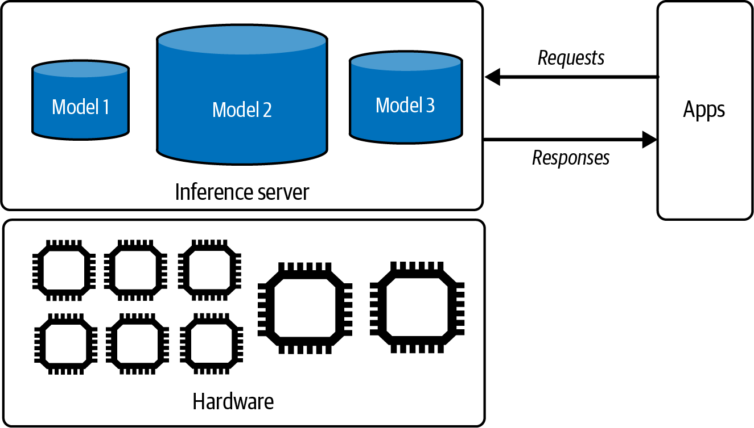
一次模型调用的应用与服务
应用负责组织任务，推理服务负责运行模型
应用侧
构造输入
选择模型与生成设置
解释返回值
服务侧
接收请求、调度计算
运行模型、返回结果
参考：Huyen：AI Engineering，Fig9-1
03
Notes:
先按图右侧Apps、左侧Inference server和下方Hardware解释位置。应用并不直接操作模型的每个张量，而是发送一次生成请求。服务端管理模型执行和硬件资源。模型服务可以由外部平台提供，也可以自行部署，本讲先讨论共同接口。后续四节分别展开输入、调用、通信和输出过程。图中多个模型只是服务的一种可能配置，不是每次请求同时运行三个模型。此图来自作者公开的第9章配套材料，使用其应用和服务边界建立课程起点。
讲授预算：2分钟
[Sources]
Chip Huyen · AI Engineering
https://github.com/chiphuyen/aie-book/blob/main/chapter-summaries.md
定位：AI Engineering，Fig9-1 A simple inference service
引用：作者公开配套资料；原图限量教学引用，正文为概念解释与教学重组
[/Sources]

Slide 4
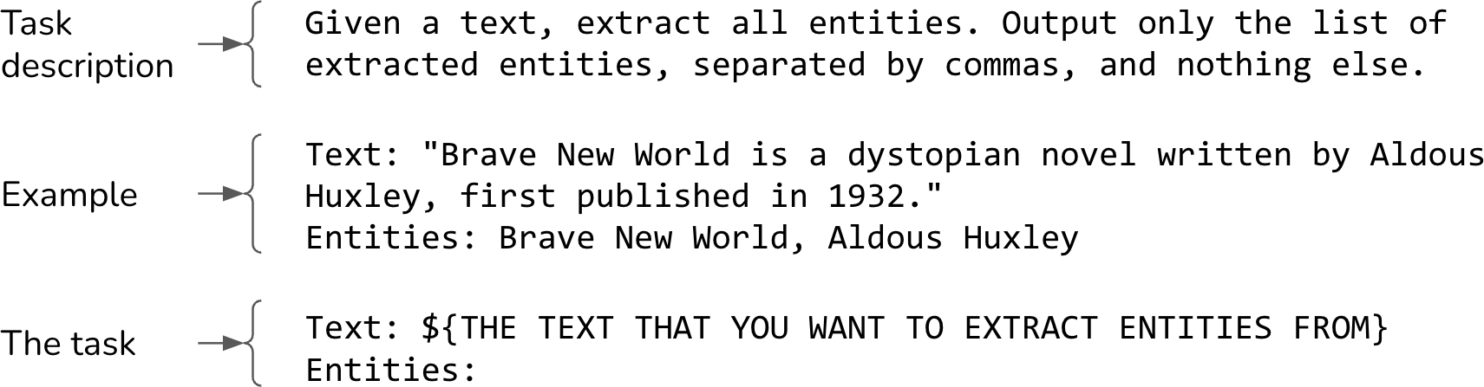
1.1 Prompt 的组成
任务说明、示例和当前输入承担不同作用
任务说明定义输出要求；示例展示映射；变量位置填入本次数据。
参考：Huyen：AI Engineering，Fig5-1
04
Notes:
用作者原图解释标准构成。上方要求从文本抽取实体并约定输出形式，中间给一组输入输出，下方是运行时替换的文本。强调示例不是本次待处理数据，固定任务说明也不应随用户输入被任意替换。实体抽取只是说明Prompt结构的公开示例，不展开实体识别算法。本讲后续会把这一结构放进消息列表，再放进API请求。Prompt的措辞是否有效需要实验，结构清晰使输入来源和错误位置更容易识别。
讲授预算：1.7分钟
[Sources]
Chip Huyen · AI Engineering
https://github.com/chiphuyen/aie-book/blob/main/chapter-summaries.md
定位：AI Engineering，Fig5-1 A simple example to show the anatomy of a prompt
引用：作者公开配套资料；原图限量教学引用，正文为概念解释与教学重组
[/Sources]

Slide 5
1.2 应用任务与预期输出
举例，对于客户投诉，应用需要 LLM 输出可识别的分类标签
分类范围：Software Bug、Hardware Malfunction、User Error、Feature Request、Service Outage
客户输入
“The app is crashing and my phone is overheating”
应用崩溃，同时手机发热。
预期输出
Software Bug, Hardware Malfunction
应用如何使用
解析为两个标签，再由程序匹配相应处理规则。
自由解释、拼写变化或遗漏标签都会影响后续处理。
参考：Anthropic：Classification Evals
05
Notes:
此处先解释任务和输入输出，不先让学生背五个标签。案例来自Anthropic公开的分类评估课程，测试项包含应用崩溃和手机发热两个现象，标准答案包含软件和硬件两个标签。课程定义的是分类任务；把标签交给后续处理规则是说明应用消费方式，不声称公开仓库实现了工单路由系统。这页想说明：应用需要一个可判断正确与否的结果约定，不能只要求模型给一段看上去合理的回答。接着检查一条真实保存的输出，说明理解意思与满足接口约定的区别。
讲授预算：1.7分钟
[Sources]
Anthropic · Classification Evals
https://github.com/anthropics/courses/blob/f4dbb137d7b02dddaf3cc73e32e20a702d3b5e77/prompt_evaluations/04_code_graded_classification_evals/04_code_graded_classification_evals.ipynb
定位：Classification Evals，eval_data第11项、basic_prompt、保存的评估输出
引用：CC BY-NC 4.0; excerpted/translated for noncommercial teaching
[/Sources]

Slide 6
1.3 输出格式也是任务约定
两个标签都答对了，为什么程序仍判错？
公开 Notebook 保存的输出
评估程序按逗号分隔
Hardware Malfunction
Software Bug
response.split(',')
模型给出的内容 | 解析后的集合 | 与标准答案比较
换行分隔的两个标签 | 只有一个字符串元素 | 不相等
需要明确“标签之间用逗号分隔”，并验证程序实际得到的结果。
参考：Anthropic：Classification Evals
06
Notes:
这是同一条投诉在公开Notebook中保存的失败记录，不是本次重新调用的结果。模型输出了两个正确标签，但它们用换行分隔。代码只按逗号split，因此得到一个带换行的字符串，而不是两个标签。真正失败的位置是输出格式与消费程序的约定不一致。修复可以改Prompt、改解析器，或者使用下一次课的结构化输出约束；仅要求模型“认真分类”并不能针对性解决这个故障。此页不宣称只增加一句逗号规则就解释全部准确率提升。
讲授预算：2.2分钟
[Sources]
Anthropic · Classification Evals
https://github.com/anthropics/courses/blob/f4dbb137d7b02dddaf3cc73e32e20a702d3b5e77/prompt_evaluations/04_code_graded_classification_evals/04_code_graded_classification_evals.ipynb
定位：Classification Evals，calculate_accuracy 与 cell9 保存输出
引用：CC BY-NC 4.0; excerpted/translated for noncommercial teaching
[/Sources]

Slide 7
1.4 可维护的 Prompt 模板
把业务规则写进模板，把本轮数据放进变量
组成 | 分类任务中的写法 | 为什么需要
任务与范围 | 从给定五类中选择所有适用标签 | 避免额外类别或开放式回答
类别定义 | 说明软件故障、硬件故障等边界 | 让规则对歧义输入也有意义
输出约定 | 只输出标签，多个标签用逗号分隔 | 与后续解析程序保持一致
示例 | 展示单标签、多标签和易混淆情况 | 说明仅靠定义难表达的判断
运行时变量 | <complaint>{complaint}</complaint> | 区分待处理数据与固定说明
模板和解析规则一同版本管理；模型支持与实际效果通过评估确认。
参考：Anthropic：Classification Evals；Anthropic：Context Engineering
07
Notes:
按标准流程把任务拆成可维护的组成，再映射回公开案例。类别集合和定义是业务规则，不应散落在每次用户输入里。输出约定必须与解析器一致。示例用来表达边界，运行时变量只承载当前投诉。XML标签是人和模型容易识别的分隔方式，标签本身不会创建安全边界。这里是根据公开改进Prompt整理的结构，而不是宣称逐字复制完整Prompt。将模板、类别枚举、解析器版本和模型配置一起记录，才能在失败时判断哪个部分变了。后面的few-shot和上下文选择将分别解释示例和运行时信息怎样准备。
讲授预算：2.2分钟
[Sources]
Anthropic · Classification Evals
https://github.com/anthropics/courses/blob/f4dbb137d7b02dddaf3cc73e32e20a702d3b5e77/prompt_evaluations/04_code_graded_classification_evals/04_code_graded_classification_evals.ipynb
定位：Anthropic improved_prompt；Effective Context Engineering，Anatomy of effective context
引用：CC BY-NC 4.0; excerpted/translated for noncommercial teaching
Anthropic · Effective Context Engineering
https://www.anthropic.com/engineering/effective-context-engineering-for-ai-agents
定位：Anthropic improved_prompt；Effective Context Engineering，Anatomy of effective context
引用：Public engineering article; paraphrase with attribution
[/Sources]

Slide 8
1.5 示例选择与上下文学习
示例用于说明边界，数量增加也会消耗上下文
方法 | 输入中增加什么 | 适用判断
Zero-shot | 说明、定义、输出要求 | 先检查规则是否足够清楚
Few-shot | 若干成对的输入与期望输出 | 补充歧义、格式和边界情况
公开评估项 | 期望标签 | 它区分的边界
打开应用后手机变慢 | Software Bug | 设备变慢不自动等于硬件损坏
应用崩溃且手机发热 | Software Bug + Hardware Malfunction | 单条输入可以同时涉及两类
相似示例反复堆叠未必有用；新增示例应在独立输入上检验收益。
参考：Anthropic：Classification Evals；Anthropic：Context Engineering
08
Notes:
先定义zero-shot和few-shot：区别在输入中是否提供任务演示，模型权重不会在这次调用中因此更新。然后用两个公开评估项说明应选什么示例。单纯设备变慢和同时崩溃发热，涉及不同类别判断，适合检查规则是否清楚。表格是边界分析，不把评估项悄悄当作训练示例并用相同数据宣称泛化。增加示例会增加输入token和处理开销，也可能引入顺序敏感性或偏置，因此不是越多越好。对于这一分类问题，先完善类别定义，再挑能覆盖歧义和格式的示例，最后用未参与设计的数据验证。
讲授预算：2.2分钟
[Sources]
Anthropic · Classification Evals
https://github.com/anthropics/courses/blob/f4dbb137d7b02dddaf3cc73e32e20a702d3b5e77/prompt_evaluations/04_code_graded_classification_evals/04_code_graded_classification_evals.ipynb
定位：Classification eval_data；Anthropic Context Engineering，Examples
引用：CC BY-NC 4.0; excerpted/translated for noncommercial teaching
Anthropic · Effective Context Engineering
https://www.anthropic.com/engineering/effective-context-engineering-for-ai-agents
定位：Classification eval_data；Anthropic Context Engineering，Examples
引用：Public engineering article; paraphrase with attribution
[/Sources]

Slide 9
1.6 上下文中的证据与缺失信息
资料没有电话号码时，模型仍可能补出一个号码
用户提问：I want to speak to someone at Acme on the phone
已提供 AcmeOS 产品资料，但其中没有客服电话。
初版 Prompt 对应的回答
最终版 Prompt 对应的回答
请拨打客服热线
1-800-555-0123
工作日 9:00–18:00（美国东部时间）
资料中没有 Acme 电话支持信息。
建议查阅官方网站或其他官方来源。
需要明确资料不足时的行为，并测试不同问法是否仍遵守约定。
参考：Anthropic：Customer Support
09
Notes:
案例来自Anthropic客服Notebook，提问为I want to speak to someone at Acme on the phone。初版在已提供的产品资料没有电话的情况下生成1-800-555-0123及服务时间，后续版承认缺少信息并建议查询官方来源。页面对保存回答作中文节译，不是本次实测，也不构成真实客服电话。该材料里直接问电话号码时初版曾承认未知，换成想与工作人员通话后却编出号码，说明一次测试通过不能代表各种问法都可靠。教学流程是确认所需证据、提供相关资料、约定缺失处理、用不同输入验证。后续Prompt修改包含多项要求，不能归因于单独一句规则。
讲授预算：1.7分钟
[Sources]
Anthropic · Customer Support Prompt
https://github.com/anthropics/courses/blob/f4dbb137d7b02dddaf3cc73e32e20a702d3b5e77/real_world_prompting/05_customer_support_ai.ipynb
定位：Customer Support AI，cells19、37保存回答，中文节译；cell14为另一问法
引用：CC BY-NC 4.0; excerpted/translated for noncommercial teaching
[/Sources]

Slide 10
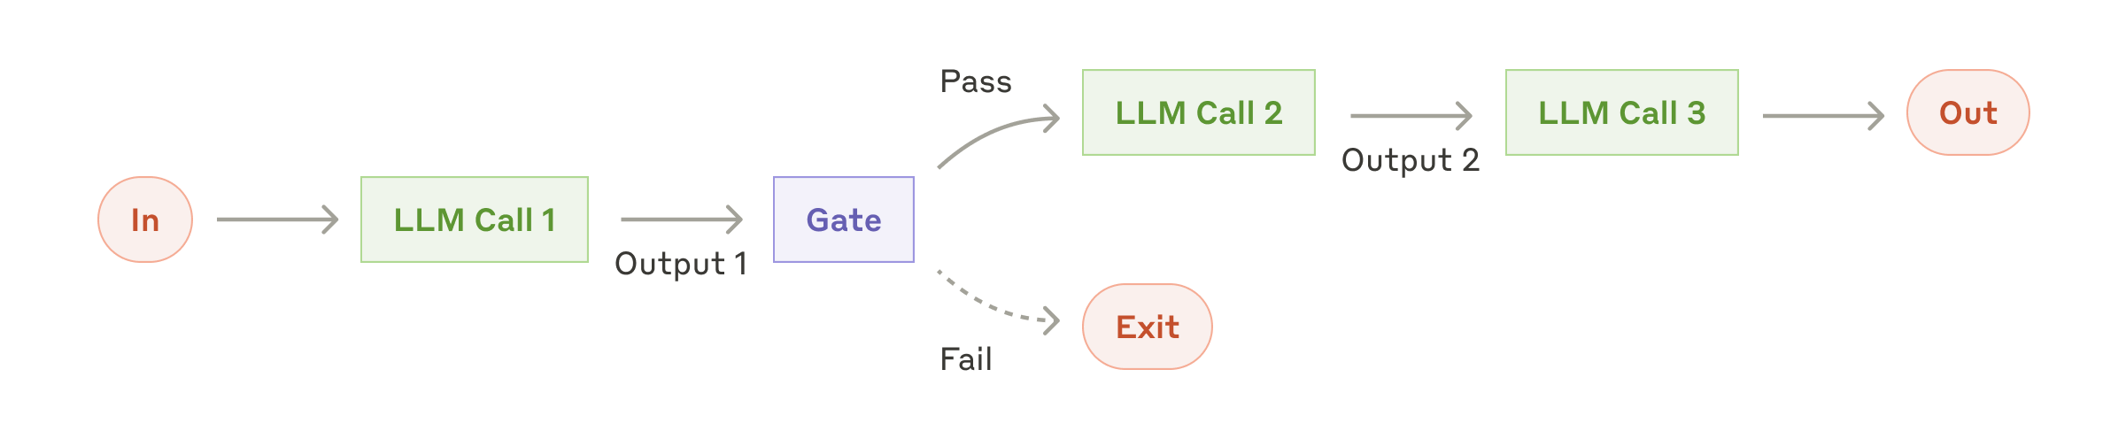
1.7 任务分解与中间结果
步骤明确的复杂任务可以拆成多次模型调用
LLM Call：执行一个子任务；Gate：程序检查中间结果，未通过时结束。
适合可明确拆分的固定步骤。
每次调用更聚焦、错误更易定位，但顺序调用会增加延迟和成本，需要通过评估判断是否值得。
参考：Anthropic：Building Effective Agents，Prompt chaining
10
Notes:
Prompt chaining把任务分成固定步骤，每个调用处理前一阶段结果。图中LLM Call是模型子任务，Gate是程序检查，不满足要求时可提前退出。作者给出的公开例子包括先写文档提纲、检查提纲是否满足标准、再据此写正文。图示是通用的多步工作流，调用数可随任务调整，不强行把每个图框对应成文档写作的某一步。分解使每次调用任务更明确，中间结果也更容易定位错误，代价是顺序调用增加延迟和成本。把所有步骤写在一个Prompt里只能要求模型遵循步骤，不能代替应用在步骤之间真正执行检查；同时也不应该为了复杂而拆分。是否使用链式调用要通过任务评估比较。后续Agent课程再讲动态决定步骤，本页只解释固定流程。
讲授预算：2.2分钟
[Sources]
Anthropic · Building Effective Agents
https://www.anthropic.com/engineering/building-effective-agents
定位：Building Effective Agents，Workflow: Prompt chaining 原图，裁去上下空白
引用：作者公开工程文章；有限原图教学引用，保留来源
[/Sources]

Slide 11
1.8 消息角色与指令边界
角色表达来源和职责，内容分隔帮助解释数据
消息或内容 | 通常放什么 | 应用需要注意
system / developer | 应用级行为规则、任务范围 | 可用角色和优先级取决于模型与接口
user | 当前请求、待处理数据 | 外部文本也可能包含伪装的指令
assistant | 此前模型输出 | 历史回答也可能错误，不能当作事实保证
tool | 工具返回的结果 | 保留调用关联，执行权限由程序控制
把“待分析的文本”标出来有助于理解；工具执行和权限检查仍由应用负责。
参考：OpenAI API：Chat Completions；Wallace et al., 2024
11
Notes:
先将前面的Prompt组成放入消息API，而不是立即介绍某一种聊天界面。system或developer通常放应用级要求，user放本轮输入，assistant放历史回答，tool放工具结果。不同接口和模型支持的角色并不完全相同，因此不能把一套角色优先级当作所有本地模型的通则。引用Instruction Hierarchy说明外部低信任内容可能试图覆盖上层指令。分隔符和角色有帮助，但不是不可绕过的执行隔离。Agent能否执行某个动作，必须由应用权限和校验决定。后续Agent Loop会使用tool消息，本讲只建立消息来源和责任边界。
讲授预算：1.7分钟
[Sources]
OpenAI · Chat Completions API
https://developers.openai.com/api/reference/resources/chat/subresources/completions/methods/create
定位：Chat Completions messages；Instruction Hierarchy §3
引用：Official API documentation; limited educational excerpt and paraphrase
Wallace et al. · Instruction Hierarchy
https://arxiv.org/abs/2404.13208
定位：Chat Completions messages；Instruction Hierarchy §3
引用：arXiv nonexclusive distribution license; paraphrase only, no open reuse license asserted
[/Sources]

Slide 12
1.9 多轮对话中的指代
示例，“How about Emily Doe?” 依赖前面的问题
Huyen 公开文章中的对话（节译）
消息顺序 | 内容
user | John Doe 最近一次在我们这里买东西是什么时候？
assistant | 两周前，买了一顶 Fruity Fedora 帽子。
user | How about Emily Doe?
独立理解最后一句时，缺少“最近一次购买时间”这一查询目标。
用户在多轮对话里经常省略已经说过的信息，应用需要让后续调用仍能理解完整的任务。
参考：Huyen：Building A Generative AI Platform
12
Notes:
对话改写案例来自Huyen的公开架构文章。本页对前两条消息作中文节译，省略回答中的具体日期以集中说明指代，事实无需验证，也不是我们实际查询的客户信息。只把最后一句发给一个没有会话状态的接口，模型无法可靠知道How about针对什么。应用可以提供必要历史，也可以先将它改写成自包含的问题。这是多轮消息构造的动机，不是为了展示一个更长的Python列表。下一页把“保留历史”和“重写问题”放在程序设计的位置上，解释它们各自的收益与损失。
讲授预算：1.7分钟
[Sources]
Chip Huyen · Building A Generative AI Platform
https://huyenchip.com/2024/07/25/genai-platform.html
定位：Building A Generative AI Platform，Query rewriting，John/Emily 对话节选
引用：公开作者文章，有限转述并注明来源
[/Sources]

Slide 13
1.10 多轮消息的构造与取舍
每次调用都要明确模型实际能看到哪些信息
messages = [
{"role": "system", "content": RULES},
{"role": "user", "content": question_1},
{"role": "assistant", "content": answer_1},
{"role": "user", "content": question_2},
...
]
本次输入包含
稳定的规则
必要的前文
当前问题
历史策略 | 收益 | 代价
保留相关轮次 | 保留指代、约束和纠正 | 输入随对话增长
摘要或问题改写 | 压缩历史、形成独立问题 | 可能丢失事实与约束
参考：OpenAI API：Chat Completions；DSPy：History；Huyen：Building A Generative AI Platform
13
Notes:
这段代码展示逻辑结构，RULES和question等变量代表前面定义的内容。它不是完整运行脚本。对无服务器会话引用的Chat Completions调用，应用发送本次需要的历史，而不是依赖客户端对象自动记住。上一页的Emily问题需要保留John的问题才能消解查询类型。摘要可节省上下文，但要保留用户明确约束和关键事实，并能追溯原始历史。工具调用场景还要保留请求和结果的关联关系，不能任意截掉其中一半。先检查最终messages，而不是只看界面里显示了哪些消息，这对后续Agent状态管理和调试尤其关键。
讲授预算：2.2分钟
[Sources]
OpenAI · Chat Completions API
https://developers.openai.com/api/reference/resources/chat/subresources/completions/methods/create
定位：Chat Completions messages；DSPy History；Huyen Query rewriting
引用：Official API documentation; limited educational excerpt and paraphrase
DSPy · Managing Conversation History
https://dspy.ai/tutorials/conversation_history/
定位：Chat Completions messages；DSPy History；Huyen Query rewriting
引用：MIT; Stanford Future Data Systems; local dspy_LICENSE retained
Chip Huyen · Building A Generative AI Platform
https://huyenchip.com/2024/07/25/genai-platform.html
定位：Chat Completions messages；DSPy History；Huyen Query rewriting
引用：公开作者文章，有限转述并注明来源
[/Sources]

Slide 14
1.11 消息最终如何变成模型输入
消息列表经过模型对应的聊天模板和分词器
同一段对话，不同模型使用不同控制标记
模型模板 | Hugging Face 文档中的序列化片段
Mistral instruct | [INST] Hello, how are you? [/INST]
Zephyr | <|user|>\nHello, how are you?</s>
聊天模板标记角色与轮次；Tokenizer 将序列转换成 token ID。
输入长度应按实际模型的模板和分词结果计算。
参考：Transformers：Chat Templates
14
Notes:
在讲完messages后再承接第一周的Chat Template与Tokenizer，说明这里为什么需要它们。API消息是结构化表示，模型最终消费的是带特殊标记的token序列。Hugging Face文档展示Mistral和Zephyr对同一段对话使用不同模板，本页仅节选首个user轮次，反斜杠n可视化表示换行。手写一种模板后喂给另一模型会偏离它训练时的输入格式。应用采用兼容服务时通常由服务端执行模板，但客户端仍需了解其作用，用于计算预算和定位兼容问题。Tokenizer不是突然加入的算法话题，它回答消息怎样成为第一周讲过的模型输入。
讲授预算：1.7分钟
[Sources]
Transformers · Chat Templates
https://github.com/huggingface/transformers/blob/f24b457be29ef5e3630380b91a0fc9a364ec65a1/docs/source/en/chat_templating.md
定位：Hugging Face Chat Templates，Mistral/Zephyr example，节选
引用：Apache-2.0; source header and license saved
[/Sources]

Slide 15
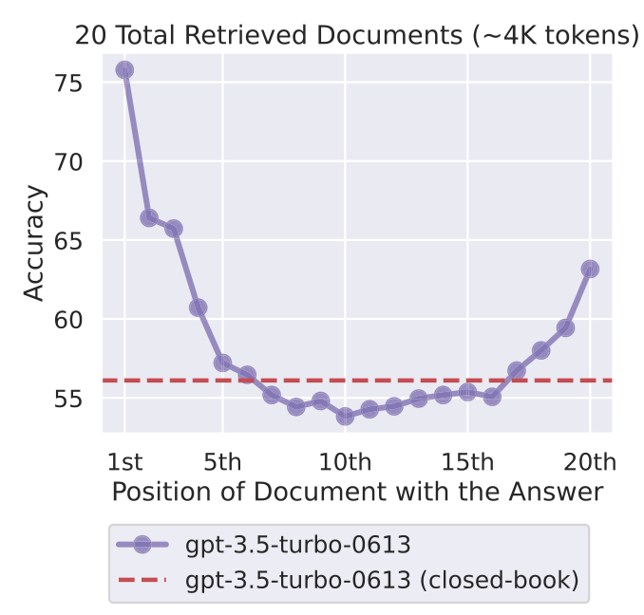
1.12 上下文长度与信息位置
能放进窗口的内容，未必都能被同样有效地使用
怎样读这张图
横轴：相关文档位置
纵轴：问答准确率
任务：20篇文档中找证据
同样提供了正确证据，仅仅改变它的位置，模型利用证据的效果就明显不同。
Lost in the Middle: 历史研究中，相关信息位于中间时表现下降。
图示为论文所测模型与任务，不能直接当作当前所有模型的性能规律。
参考：Liu et al., TACL 2024；Anthropic：Context Engineering
15
Notes:
这页只用一幅论文图说明上下文选择的重要性，不引入额外模型榜单。实验在20篇文档中放入一篇含答案的相关文档，通过改变其位置观察问答准确率。先带学生读横纵轴，再说明其中间位置下降的现象。论文研究具有模型和任务边界，不能断言所有新模型都呈相同曲线。对应用的直接启示是：上下文窗口只是容量上限，需要检查相关性、顺序和冗余。多轮历史全部追加会使关键约束逐渐远离末尾，检索也不能只评估是否找到了文档，还应看最终输入是否能支持回答。
讲授预算：2.2分钟
[Sources]
Liu et al. · Lost in the Middle · TACL
https://aclanthology.org/2024.tacl-1.9/
定位：Liu et al. TACL2024，Fig1；Anthropic Context Engineering
引用：CC BY 4.0, explicitly stated on PDF p1
Anthropic · Effective Context Engineering
https://www.anthropic.com/engineering/effective-context-engineering-for-ai-agents
定位：Liu et al. TACL2024，Fig1；Anthropic Context Engineering
引用：Public engineering article; paraphrase with attribution
[/Sources]

Slide 16
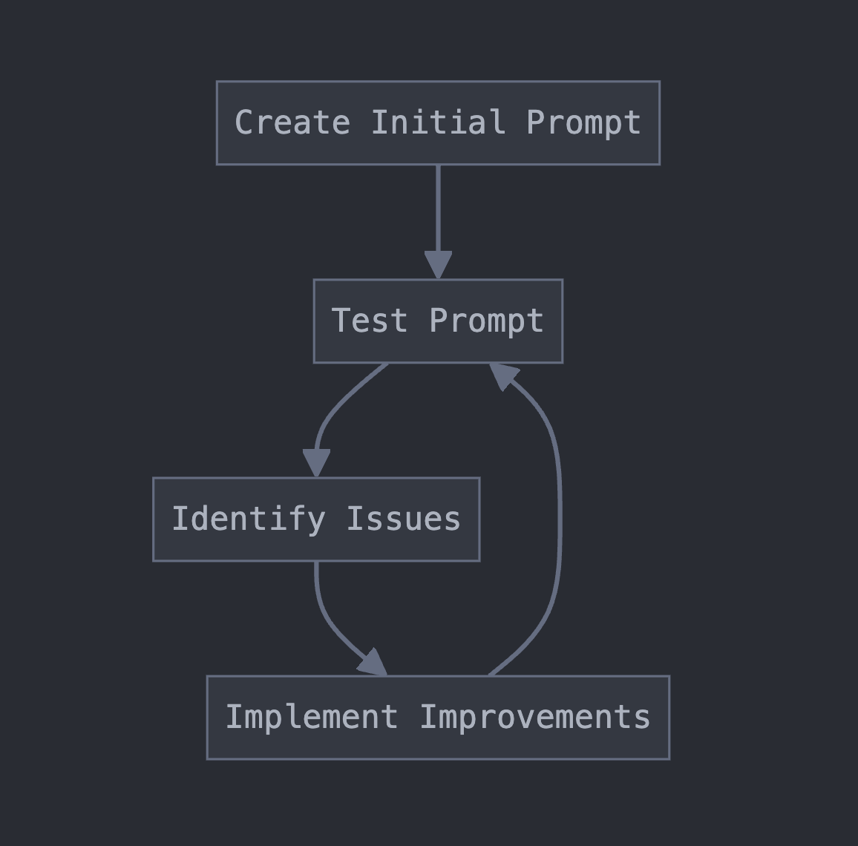
1.13 Prompt 的评估与迭代
改进是否有效，要看固定任务上的错误变化
分类 Notebook 的保存结果
初始版本：17 / 20
改进版本：20 / 20
修改同时涉及规则、示例和格式。
记录输入、模板版本、模型配置、原始响应和判分结果，才能定位改动效果。
参考：Anthropic：Classification Evals；Anthropic：Customer Support
16
Notes:
用公开流程图把前面的提示构造重新接到工程迭代。先定义任务和可判断结果的评估方法，再准备Prompt，收集输出，分析失败，修改后复测。分类Notebook保存的初始版本正确17项、改进20项，模型为claude-3-haiku-20240307。这是公开材料中的示范结果，不是本次实测或对当前模型的性能承诺，改进同时改变了多项内容，也没有独立证明少样本学习的因果收益。对课程应强调保留难例和回归样本，在独立数据上检查泛化。不要用一个看起来好的回答替代整个测试集。
讲授预算：2.2分钟
[Sources]
Anthropic · Classification Evals
https://github.com/anthropics/courses/blob/f4dbb137d7b02dddaf3cc73e32e20a702d3b5e77/prompt_evaluations/04_code_graded_classification_evals/04_code_graded_classification_evals.ipynb
定位：Prompt engineering lifecycle 原图；Classification notebook cells9,13
引用：CC BY-NC 4.0; excerpted/translated for noncommercial teaching
Anthropic · Customer Support Prompt
https://github.com/anthropics/courses/blob/f4dbb137d7b02dddaf3cc73e32e20a702d3b5e77/real_world_prompting/05_customer_support_ai.ipynb
定位：Prompt engineering lifecycle 原图；Classification notebook cells9,13
引用：CC BY-NC 4.0; excerpted/translated for noncommercial teaching
[/Sources]

Slide 17
1.14 组装本次调用的 messages
示例，把分类规则和当前投诉放到各自的消息中
system：固定规则
将投诉归入以下一个或多个类别：
Software Bug、Hardware Malfunction、User Error、
Feature Request、Service Outage。
只输出适用类别，多个类别用逗号分隔，不添加解释。
user：当前投诉
The app is crashing and my phone is overheating
这两条消息组成 messages，作为下一节 Client 调用的输入。
参考：Anthropic：Classification Evals；Transformers：Chat Templates；OpenAI API：Chat Completions
17
Notes:
此页将公开分类案例的基础任务说明和逗号格式要求作中文改编，并映射到Chat Completions消息结构。它展示本讲贯穿请求所用的最小messages，而不是声称是Anthropic改进Prompt的全文或20/20版本。system消息承载固定类别和输出约定，user消息承载当前投诉，规则不再藏在一个未解释的变量里。简单分类不依赖对话历史，所以本次仅发送这两条消息；需要多轮或证据时再按前面流程加入。检查类别约定和实际输入后，下一节直接把这份messages传给Client。模型是否支持system角色和这些设置必须核对。
讲授预算：1.4分钟
[Sources]
Anthropic · Classification Evals
https://github.com/anthropics/courses/blob/f4dbb137d7b02dddaf3cc73e32e20a702d3b5e77/prompt_evaluations/04_code_graded_classification_evals/04_code_graded_classification_evals.ipynb
定位：Anthropic Classification Evals basic_prompt / format instruction 的中文改编；Chat Completions messages
引用：CC BY-NC 4.0; excerpted/translated for noncommercial teaching
Transformers · Chat Templates
https://github.com/huggingface/transformers/blob/f24b457be29ef5e3630380b91a0fc9a364ec65a1/docs/source/en/chat_templating.md
定位：Anthropic Classification Evals basic_prompt / format instruction 的中文改编；Chat Completions messages
引用：Apache-2.0; source header and license saved
OpenAI · Chat Completions API
https://developers.openai.com/api/reference/resources/chat/subresources/completions/methods/create
定位：Anthropic Classification Evals basic_prompt / format instruction 的中文改编；Chat Completions messages
引用：Official API documentation; limited educational excerpt and paraphrase
[/Sources]

Slide 18
2.1 Python Client 的职责
应用需要把一次生成接入自己的程序流程
工作 | 应用自己负责 | Client 通常提供
输入 | 构造 messages，选择模型与参数 | 参数接口与请求序列化
通信 | 确定服务地址、凭据与等待策略 | 发出 HTTP 请求，管理连接
返回 | 判断结果是否满足任务 | 解析响应为 Python 对象
异常与资源 | 决定恢复、重试或结束任务 | 异常类型、超时设置、关闭接口
Client 是服务接口的程序封装；模型计算仍发生在推理服务中。
参考：OpenAI Python SDK：Usage / Clients / Errors
18
Notes:
先解释动机再给代码。交互界面里的一个回答要进入真实应用，需要程序提交输入、等待结果、读取结构并处理失败。手工写HTTP也能实现这些工作，SDK把通用的编码、请求和解码封装成Python对象和方法。它不会替应用定义任务正确性，也不等同于把模型加载到了Python进程。客户端的好处是可维护的接口和较少的重复通信代码，代价是开发者仍需要理解其默认配置和错误行为。下一页用同一分类请求指出输入和返回在哪里，而不是逐行教授Python语法。
讲授预算：2.0分钟
[Sources]
OpenAI Python SDK
https://github.com/openai/openai-python/tree/e12b81d3bbf644ec7045e152d69bc4b68d69cd48
定位：OpenAI Python README，Usage / Error handling / Configuring the HTTP client
引用：Apache-2.0; local license snapshot saved
[/Sources]

Slide 19
2.2 一次生成调用
messages 沿用上一节已经准备好的输入
from openai import OpenAI
client = OpenAI(base_url=BASE_URL)
result = client.chat.completions.create(
model=MODEL_ID,
messages=messages,
temperature=0.2,
max_completion_tokens=128,
)
choice = result.choices[0]
连接设置
BASE_URL 指向服务
凭据从环境变量读取
本次生成
模型、消息与生成设置
返回对象包含内容和状态
示例为 Chat Completions 接口结构；参数支持须与具体模型和服务核对。
参考：OpenAI Python SDK：Usage / Clients / Errors；OpenAI API：Chat Completions
19
Notes:
这段代码只展示一次调用的结构，BASE_URL、MODEL_ID、messages为已配置变量，不把它包装成无需配置即可运行的脚本。任务沿用前面分类案例，messages内含分类规则和那条投诉。OpenAI()从环境读取OPENAI_API_KEY等配置。base_url指向兼容服务，但接口兼容不代表每个参数都能用。示例temperature和max_completion_tokens后面逐项解释，现代某些推理模型不接受temperature等设置，本页不指定一个无法保证参数支持的模型名。调用返回result，程序随后读取choice内容及结束状态。具体部署配置留到需要部署时说明。
讲授预算：2.0分钟
[Sources]
OpenAI Python SDK
https://github.com/openai/openai-python/tree/e12b81d3bbf644ec7045e152d69bc4b68d69cd48
定位：README: Usage, Using types, Request IDs, Retries, Timeouts, Managing HTTP resources; _base_client.py
引用：Apache-2.0; local license snapshot saved
OpenAI · Chat Completions API
https://developers.openai.com/api/reference/resources/chat/subresources/completions/methods/create
定位：Create request; model/messages/max_completion_tokens/temperature/top_p/stop; ChatCompletion response
引用：Official API documentation; limited educational excerpt and paraphrase
[/Sources]

Slide 20
2.3 Client 的生命周期与等待策略
多次调用可以复用客户端，等待时间需要显式管理
设计选择 | 这样做的理由 | 需要检查的边界
复用 Client | 让底层连接池复用已有连接 | 不在每个请求内反复创建和丢弃
设置超时 | 避免一次网络等待无限拖住任务 | 单次读取超时与任务总期限不同
默认重试 | 部分瞬时错误可以自动恢复 | 可能增加总等待和重复请求
结束时关闭 | 释放连接等资源 | 复用期间不要提前关闭
复用连接可以减少通信开销；模型本身的推理时间不会因此消失。
参考：OpenAI Python SDK：Usage / Clients / Errors；HTTPX Clients & Timeouts
20
Notes:
Client的意义不仅是少写几行代码，还包括资源和等待策略。连接池在多请求间复用连接，可减少重复建立连接的开销。客户端复用不会让服务端自动记住messages，也不是复用KV cache。超时、重试和关闭接口是SDK封装的重要部分，应在应用入口统一配置。这里先建立概念，REST/API部分将用响应丢失说明重试为什么可能重复执行，Streaming部分说明持续到达的小片段为什么使读取超时不同于总期限。没有必要让学生背某版本默认超时值，但要知道默认值存在且必须核对。
讲授预算：2.0分钟
[Sources]
OpenAI Python SDK
https://github.com/openai/openai-python/tree/e12b81d3bbf644ec7045e152d69bc4b68d69cd48
定位：SDK README，Retries / Timeouts / Managing HTTP resources；HTTPX Clients
引用：Apache-2.0; local license snapshot saved
HTTPX Clients & Timeouts
https://www.python-httpx.org/advanced/timeouts/
定位：SDK README，Retries / Timeouts / Managing HTTP resources；HTTPX Clients
引用：Official documentation; limited educational paraphrase
[/Sources]

Slide 21
2.4 返回对象中的内容、状态与用量
程序应同时读取“生成了什么”和“怎样结束”
result.choices[0].message.content
# Software Bug, Hardware Malfunction
result.choices[0].finish_reason
# stop
result.usage
# 输入、输出及总 token 用量
result._request_id
# 定位服务请求
内容
交给业务解析和校验
结束原因
区分正常结束和长度截断
用量与请求标识
支持成本分析和故障追踪
参考：OpenAI Python SDK：Usage / Clients / Errors；OpenAI API：Chat Completions
21
Notes:
同一次分类请求，现在关注响应结构。示例内容用于字段解释，是把公开分类结果映射到Chat Completions返回格式，不冒充一次新的OpenAI调用记录。message.content通常承载文本，finish_reason说明生成为什么结束，usage用于token量统计，request_id用于排查服务请求。request_id不是对话记忆也不是应用任务的唯一业务编号。content可能为空或伴随工具调用，不能假定所有响应都是一个可直接打印的完整字符串。HTTP成功、模型正常结束、分类正确分别是不同判断层次，后面会继续展开。
讲授预算：2.0分钟
[Sources]
OpenAI Python SDK
https://github.com/openai/openai-python/tree/e12b81d3bbf644ec7045e152d69bc4b68d69cd48
定位：SDK Request IDs；ChatCompletion message/finish_reason/usage
引用：Apache-2.0; local license snapshot saved
OpenAI · Chat Completions API
https://developers.openai.com/api/reference/resources/chat/subresources/completions/methods/create
定位：SDK Request IDs；ChatCompletion message/finish_reason/usage
引用：Official API documentation; limited educational excerpt and paraphrase
[/Sources]

Slide 22
2.5 生成参数在控制什么
输入决定条件，采样参数影响下一 token 的选择
生成阶段 | 主要输入或控制项 | 对应用的影响
读取上下文 | messages、模型与模板 | 决定可用信息和任务条件
计算下一 token 分数 | 当前上下文、已生成 token | 得到词表上各候选的 logits
选择下一 token | temperature、top_p 等采样设置 | 改变输出的随机性与候选范围
继续或终止 | 结束标记、长度上限、停止规则 | 决定输出是否继续增长
参考：Transformers：Sampler；Huyen：AI Engineering，Ch2 Sampling
22
Notes:
先把参数放回第一周的自回归生成过程。模型根据上下文输出词表分数，采样器把分数转成分布并选择下一个token，随后更新上下文继续生成。因此temperature和top_p不是笼统的智能程度或准确度按钮。Prompt决定条件，采样改变在条件下如何选词，两者可以共同影响结果但不能互相替代。停止条件则决定循环何时结束。下一页用四个候选数值推导temperature的作用，再解释top_p，避免只列参数名和一句说明。
讲授预算：2.0分钟
[Sources]
Transformers · Sampling Implementation
https://github.com/huggingface/transformers/blob/f24b457be29ef5e3630380b91a0fc9a364ec65a1/src/transformers/generation/logits_process.py
定位：Transformers logits_process；AI Engineering Ch2 Sampling
引用：Apache-2.0; source and license snapshot saved
Chip Huyen · AI Engineering
https://github.com/chiphuyen/aie-book/blob/main/chapter-summaries.md
定位：Transformers logits_process；AI Engineering Ch2 Sampling
引用：作者公开配套资料；原图限量教学引用，正文为概念解释与教学重组
[/Sources]

Slide 23
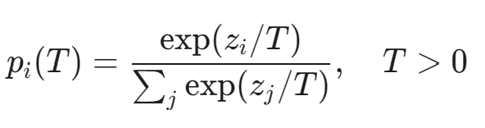
2.6 Temperature 与概率分布
温度缩放分数差异，改变分布的集中程度
pᵢ：候选概率；zᵢ：候选分数；T：温度；Σⱼ：遍历词表求和。
候选分数 z | T = 0.5 | T = 1 | T = 2
2 | 86.50% | 64.39% | 45.51%
1 | 11.71% | 23.69% | 27.60%
0 | 1.58% | 8.71% | 16.74%
−1 | 0.21% | 3.21% | 10.15%
四候选计算示意：低温更集中，高温更平缓；T = 0 通常由实现切换为贪心选择。
参考：Transformers：Sampler；vLLM：Sampling & Reproducibility
23
Notes:
逐步解释公式而不要求学生背API默认值。固定分数2、1、0、-1，以T为0.5、1、2计算softmax。低温放大相对分数差异，最高分候选占据更大概率；高温使分布更平缓。数值是四候选的教学计算，不是某模型词表实测。T=0不能直接代入除法公式，常见实现单独进入贪心路径。低温并不保证事实正确，因为最高分候选也可能错误；更高温也不等价于更强推理。分类任务常从较集中分布开始实验，但最佳设置仍要由任务评估确定。
讲授预算：2.9分钟
[Sources]
Transformers · Sampling Implementation
https://github.com/huggingface/transformers/blob/f24b457be29ef5e3630380b91a0fc9a364ec65a1/src/transformers/generation/logits_process.py
定位：Transformers TemperatureLogitsWarper；vLLM sampling implementation
引用：Apache-2.0; source and license snapshot saved
vLLM · Sampling & Reproducibility
https://docs.vllm.ai/en/latest/usage/reproducibility/
定位：Transformers TemperatureLogitsWarper；vLLM sampling implementation
引用：Apache-2.0; source and license snapshot saved
[/Sources]

Slide 24
2.7 Top-p 与候选集合
保留累计概率达到阈值的最小候选集合
按概率降序排列 | 原概率（T = 1） | 累计概率 | top_p = 0.8
候选 A | 64.39% | 64.39% | 保留
候选 B | 23.69% | 88.08% | 保留
候选 C | 8.71% | 96.79% | 移除
候选 D | 3.21% | 100% | 移除
保留 A、B 后重新归一化：73.11%、26.89%。
阈值控制累计概率质量，保留数量会随分布变化；不是固定保留80%的词。
参考：Holtzman et al.：ICLR 2020；Transformers：Sampler
24
Notes:
继续使用上一页T=1的同一组概率，保持数值连续。按概率排序后，A未达到0.8，加入B后达到0.8808，因此选取A、B构成nucleus。采样前要把保留概率重新归一化。top_p与temperature影响不同：一个截断候选集合，一个缩放分布。实际处理顺序和最少保留token规则由实现决定，本计算采用温度缩放后再做top-p的常见顺序。不能把top_p=0.8误解成保留80%的词表或80%的固定候选数。若同时调整多个参数，评估时更难判断改动来源。
讲授预算：2.4分钟
[Sources]
Holtzman et al. · ICLR 2020
https://arxiv.org/abs/1904.09751
定位：Holtzman et al. Nucleus Sampling；Transformers TopPLogitsWarper
引用：Public paper; one original figure reproduced with attribution for teaching
Transformers · Sampling Implementation
https://github.com/huggingface/transformers/blob/f24b457be29ef5e3630380b91a0fc9a364ec65a1/src/transformers/generation/logits_process.py
定位：Holtzman et al. Nucleus Sampling；Transformers TopPLogitsWarper
引用：Apache-2.0; source and license snapshot saved
[/Sources]

Slide 25
2.8 生成设置与任务要求
参数的选择需要对应可观察的收益和代价
任务需求 | 可以调整什么 | 需要验证什么
标签输出保持一致 | 较低随机性、明确格式与长度 | 标签正确率、可解析率、重复运行波动
生成多个候选答案 | 提高随机性或多次独立调用 | 有效候选比例、重复度、额外开销
减少长输出等待 | 约束回答范围、设置输出上限 | 是否截断必要内容，质量是否下降
比较两版 Prompt | 固定模型和支持的生成配置 | 输入分布一致，记录每次原始响应
低温不能修复错误知识；长度上限也不等于“答案会在这里完整结束”。
参考：OpenAI API：Chat Completions；vLLM：Sampling & Reproducibility；Anthropic：Classification Evals
25
Notes:
这页把前两页数学计算落到应用选择，避免参数讲完就结束。对于固定分类，优先关注正确率和格式一致性，而不是追求输出丰富。对候选生成，提高多样性可能带来更多可用方案，也可能增加无效输出和验证成本。缩短输出能减少decode工作量，但过低的上限会截断结果，尤其是模型还需要生成推理token时。参数设置是否可用取决于模型和接口版本，一些模型不支持temperature或stop。进行Prompt比较时尽量固定其他设置，并承认运行平台、模型版本和采样带来的变动，不能以temperature=0宣称跨平台完全确定。
讲授预算：2.0分钟
[Sources]
OpenAI · Chat Completions API
https://developers.openai.com/api/reference/resources/chat/subresources/completions/methods/create
定位：Create request; model/messages/max_completion_tokens/temperature/top_p/stop; ChatCompletion response
引用：Official API documentation; limited educational excerpt and paraphrase
vLLM · Sampling & Reproducibility
https://docs.vllm.ai/en/latest/usage/reproducibility/
定位：Same hardware/version; online batch invariance; pinned sampler.py L277/L287, commit23cfaad49701c497def53552b23317335431f72a
引用：Apache-2.0; source and license snapshot saved
Anthropic · Classification Evals
https://github.com/anthropics/courses/blob/f4dbb137d7b02dddaf3cc73e32e20a702d3b5e77/prompt_evaluations/04_code_graded_classification_evals/04_code_graded_classification_evals.ipynb
定位：cells2,4,6,9,11,13,14 (zero-based)
引用：CC BY-NC 4.0; excerpted/translated for noncommercial teaching
[/Sources]

Slide 26
2.9 Token 预算与停止条件
输入占用上下文，输出上限约束生成预算
输入 token + 为输出预留的 token ≤ 模型上下文上限
示意：8192 的窗口中，输入占6144，最多剩2048可用于输出预算。
结束方式 | 含义 | 应用接下来做什么
stop | 遇到正常结束或适用的停止规则 | 继续检查内容和任务约定
length | 达到生成长度限制 | 将结果标为可能不完整
tool_calls | 模型生成了工具调用请求 | 交由后续工具处理流程校验
不同模型还有独立输出限制；部分推理模型的输出预算包含不可见的推理 token。
参考：OpenAI API：Chat Completions；Transformers：Chat Templates
26
Notes:
输入token应包括角色和模板标记等实际序列化开销，不能只算用户句子的字数。8192示例是假设窗口预算的简单算术，不对应某指定模型。实际接口可能有独立最大输出限制，max_completion_tokens在部分推理模型还包括推理token，因此可见答案可能远少于配置上限。finish_reason是生成语义，不是HTTP状态。stop不证明答案正确，length提示生成被限制，tool_calls只表示请求调用工具，执行仍由应用决定。第二次课将展开结构化结果和异常处理，本页只建立返回判断所需的基础。
讲授预算：2.4分钟
[Sources]
OpenAI · Chat Completions API
https://developers.openai.com/api/reference/resources/chat/subresources/completions/methods/create
定位：Create request; model/messages/max_completion_tokens/temperature/top_p/stop; ChatCompletion response
引用：Official API documentation; limited educational excerpt and paraphrase
Transformers · Chat Templates
https://github.com/huggingface/transformers/blob/f24b457be29ef5e3630380b91a0fc9a364ec65a1/docs/source/en/chat_templating.md
定位：Mistral/Zephyr comparison; local lines30–75; apply_chat_template
引用：Apache-2.0; source header and license saved
[/Sources]

Slide 27
2.10 调用结果的三个判断层次
HTTP 成功、生成结束和任务完成需要分别判断
判断层次 | 观察什么 | 分类任务的例子
通信与服务 | HTTP状态、连接异常、请求标识 | 服务器返回了有效响应
生成过程 | finish_reason、是否中断、输出预算 | 标签文本没有因长度被截断
应用任务 | 解析成功、标签合法、内容正确 | 得到两个适用标签，且没有额外类别
Client 帮助读取响应，业务正确性需要应用自己验证。
参考：OpenAI Python SDK：Usage / Clients / Errors；OpenAI API：Chat Completions；Anthropic：Classification Evals
27
Notes:
把本节输入、生成控制和返回消费闭合起来。一个响应可以是HTTP200却因length而只生成一半，也可以正常stop却给错标签。用前面换行分隔的公开案例说明，内容语义合理仍可能不满足程序接口。SDK可以提供类型化对象，但不会知道五类业务规则和正确答案。下一节展开第一个层次：client.chat.completions.create究竟发送了什么，HTTP状态和JSON分别处于哪里。通过这一步转场，REST/API不再像额外的网络常识清单。
讲授预算：1.3分钟
[Sources]
OpenAI Python SDK
https://github.com/openai/openai-python/tree/e12b81d3bbf644ec7045e152d69bc4b68d69cd48
定位：README: Usage, Using types, Request IDs, Retries, Timeouts, Managing HTTP resources; _base_client.py
引用：Apache-2.0; local license snapshot saved
OpenAI · Chat Completions API
https://developers.openai.com/api/reference/resources/chat/subresources/completions/methods/create
定位：Create request; model/messages/max_completion_tokens/temperature/top_p/stop; ChatCompletion response
引用：Official API documentation; limited educational excerpt and paraphrase
Anthropic · Classification Evals
https://github.com/anthropics/courses/blob/f4dbb137d7b02dddaf3cc73e32e20a702d3b5e77/prompt_evaluations/04_code_graded_classification_evals/04_code_graded_classification_evals.ipynb
定位：cells2,4,6,9,11,13,14 (zero-based)
引用：CC BY-NC 4.0; excerpted/translated for noncommercial teaching
[/Sources]

Slide 28
3.1 Python 调用与 HTTP 请求
Client 将 Python 参数编码为接口约定的请求
Python 中的设置 | HTTP 请求中的位置 | 含义
base_url=BASE_URL | 目标地址与路径前缀 | 向哪个服务发送请求
凭据配置 | Authorization 请求头 | 服务如何识别调用者
chat.completions.create(...) | POST /v1/chat/completions | 请求一次聊天生成
model / messages / temperature | JSON 请求体中的字段 | 模型输入与生成设置
下一页展开这份请求；应用任务和 messages 都保持不变。
参考：OpenAI Python SDK：Usage / Clients / Errors；OpenAI API：Chat Completions
28
Notes:
回到2.2的同一行Python调用，按字段说明它怎样映射到HTTP。base_url配置服务地址，SDK将操作映射成路径与POST方法，凭据进入请求头，参数进入JSON请求体。/v1前缀取决于服务base_url和路径约定，不能随意重复添加。网络协议不需要知道投诉的业务含义，只负责传输符合接口约定的结构。这里明确使用Chat Completions作为教学协议，不暗示它等于所有模型接口；Responses等API会有不同字段和事件类型。
讲授预算：1.8分钟
[Sources]
OpenAI Python SDK
https://github.com/openai/openai-python/tree/e12b81d3bbf644ec7045e152d69bc4b68d69cd48
定位：README: Usage, Using types, Request IDs, Retries, Timeouts, Managing HTTP resources; _base_client.py
引用：Apache-2.0; local license snapshot saved
OpenAI · Chat Completions API
https://developers.openai.com/api/reference/resources/chat/subresources/completions/methods/create
定位：Create request; model/messages/max_completion_tokens/temperature/top_p/stop; ChatCompletion response
引用：Official API documentation; limited educational excerpt and paraphrase
[/Sources]

Slide 29
3.2 一次请求的报文结构
请求头描述通信属性，请求体承载生成参数
POST /v1/chat/completions HTTP/1.1
Host: model.example
Authorization: Bearer <API_KEY>
Content-Type: application/json
{
"model": "<MODEL_ID>",
"messages": [
{"role": "system", "content": "<分类规则>"},
{"role": "user", "content": "<同一条投诉>"}
],
"temperature": 0.2
}
请求行
方法与目标资源
请求头
认证信息、内容类型
请求体
已构造的消息和参数
参考：RFC 9110；OpenAI API：Chat Completions
29
Notes:
报文为基于规范整理的教学表示，不是抓包记录。model.example是示例域名，凭据和模型ID是占位符。HTTP/1.1便于展示请求行与头部，实际服务可能采用HTTP/2等版本，语义仍可对应。请求头和请求体之间有空行，Content-Type声明体中的数据为JSON，Authorization传达认证信息。messages在传输时仍是一个数组，前面的Prompt构造逻辑没有消失，只是被序列化。输出长度等省略字段可以按接口需要加入，此处集中讲边界而不是展示完整SDK生成的全部请求头。
讲授预算：2.3分钟
[Sources]
RFC 9110 · HTTP Semantics
https://www.rfc-editor.org/rfc/rfc9110.html
定位：RFC9110 message semantics；Chat Completions request schema
引用：IETF Trust legal provisions; standards quotation/paraphrase
OpenAI · Chat Completions API
https://developers.openai.com/api/reference/resources/chat/subresources/completions/methods/create
定位：RFC9110 message semantics；Chat Completions request schema
引用：Official API documentation; limited educational excerpt and paraphrase
[/Sources]

Slide 30
3.3 API、REST、HTTP 与 JSON
四个术语描述不同层面的约定
术语 | 它规定什么 | 与这次调用的关系
API | 程序可调用的操作、输入输出和错误 | Chat Completions 的接口契约
REST | 客户端/服务端、无状态、统一接口等架构约束 | 解释资源接口与无状态设计取舍
HTTP | 方法、状态码、头部和表示传输语义 | POST 请求与对应响应
JSON | 对象、数组、字符串等数据编码格式 | 编码 messages 和返回字段
采用 HTTP 和 JSON 的接口，不会自动满足 REST 的全部约束。
参考：RFC 9110；Fielding：REST Architecture；RFC 8259：JSON
30
Notes:
先看过具体报文再辨别术语，避免网络名词先行。API是契约，可以有PythonAPI也可以有网络API。REST是一组架构约束，除无状态和统一接口还涉及缓存、分层等，因此不能简单等同于POSTJSON。HTTP规定通信语义，而JSON只编码结构。JSON文本能解析并不代表字段满足API模式，更不代表结果满足业务规则。这样的分层有助于故障定位：JSON语法错、参数字段错、认证失败、模型输出错属于不同层次。详细JSON Schema留到第二次课。
讲授预算：2.3分钟
[Sources]
RFC 9110 · HTTP Semantics
https://www.rfc-editor.org/rfc/rfc9110.html
定位：§3.3 Connections; §9.2.2 Idempotent Methods; §9.3.3 POST; §15 Status Codes
引用：IETF Trust legal provisions; standards quotation/paraphrase
Fielding · REST Architecture
https://roy.gbiv.com/pubs/dissertation/rest_arch_style.htm
定位：Chapter 5 §5.1, particularly §5.1.3 Stateless and §5.1.5 Uniform Interface
引用：Public dissertation; limited educational paraphrase
RFC 8259 · JSON
https://www.rfc-editor.org/rfc/rfc8259.html
定位：§1 Introduction; §2 Grammar; §4 Objects; §5 Arrays
引用：IETF Trust legal provisions; standards quotation/paraphrase
[/Sources]

Slide 31
3.4 HTTP 响应与模型结果
状态码在外层，生成内容与结束原因在响应体
HTTP/1.1 200 OK
Content-Type: application/json
x-request-id: <REQUEST_ID>
{
"choices": [{
"message": {
"role": "assistant",
"content": "Software Bug, Hardware Malfunction"
},
"finish_reason": "stop"
}]
}
200 OK
这次请求成功返回
content
需要解析和校验的文本
finish_reason
生成的终止原因
参考：RFC 9110；OpenAI API：Chat Completions
31
Notes:
这是同一分类结果的响应结构示意，省略了id、model、created、usage等非本页重点字段，不能称作真实抓包。头部200说明请求按HTTP语义成功返回，JSON中的finish_reason说明模型结束方式，content再交给应用解析。对应回2.4，SDK会把这些JSON字段映射成Python对象属性。若服务拒绝请求，响应会采用相应状态码和错误结构，而不是总有choices。流式返回时头部只发送一次，之后出错不能简单重新发送一个HTTP状态行，这为后面的流式完成状态做铺垫。
讲授预算：1.8分钟
[Sources]
RFC 9110 · HTTP Semantics
https://www.rfc-editor.org/rfc/rfc9110.html
定位：§3.3 Connections; §9.2.2 Idempotent Methods; §9.3.3 POST; §15 Status Codes
引用：IETF Trust legal provisions; standards quotation/paraphrase
OpenAI · Chat Completions API
https://developers.openai.com/api/reference/resources/chat/subresources/completions/methods/create
定位：Create request; model/messages/max_completion_tokens/temperature/top_p/stop; ChatCompletion response
引用：Official API documentation; limited educational excerpt and paraphrase
[/Sources]

Slide 32
3.5 无状态请求与有状态应用
无状态接口要求请求提供处理它所需的信息
状态所在位置 | 保存什么
应用的会话存储 | 历史消息、用户约束、工具记录
本次 API 请求 | 选择后的 messages 或受支持的会话引用
HTTP 连接 | 复用通信通道
推理服务缓存 | 可复用的模型计算中间结果
显式携带上下文便于分发和重放请求，代价是重复传输与上下文管理。
参考：Fielding：REST Architecture；OpenAI API：Chat Completions；vLLM：Automatic Prefix Caching
32
Notes:
解释REST无状态约束的含义：服务器理解一次请求所需信息由请求提供，而不是依赖此前某条连接的会话过程。服务依然可以有数据库、模型权重和缓存，应用也当然可以保存会话。对本讲Chat Completions示例，应用选择历史构造messages；有些API支持会话引用，由其契约定义服务器状态，不能套同一种假设。显式请求有利于跨实例处理、日志重放和故障定位，但长历史会重复传输并增加输入开销。将HTTP连接、会话历史和KV缓存分开，后续解释Agent记忆和Serving缓存时才不会混淆。
讲授预算：2.3分钟
[Sources]
Fielding · REST Architecture
https://roy.gbiv.com/pubs/dissertation/rest_arch_style.htm
定位：Chapter 5 §5.1, particularly §5.1.3 Stateless and §5.1.5 Uniform Interface
引用：Public dissertation; limited educational paraphrase
OpenAI · Chat Completions API
https://developers.openai.com/api/reference/resources/chat/subresources/completions/methods/create
定位：Create request; model/messages/max_completion_tokens/temperature/top_p/stop; ChatCompletion response
引用：Official API documentation; limited educational excerpt and paraphrase
vLLM · Automatic Prefix Caching
https://docs.vllm.ai/en/latest/features/automatic_prefix_caching/
定位：Introduction; Example workloads; Limits; fixed commit23cfaad49701c497def53552b23317335431f72a
引用：Apache-2.0; source and license snapshot saved
[/Sources]

Slide 33
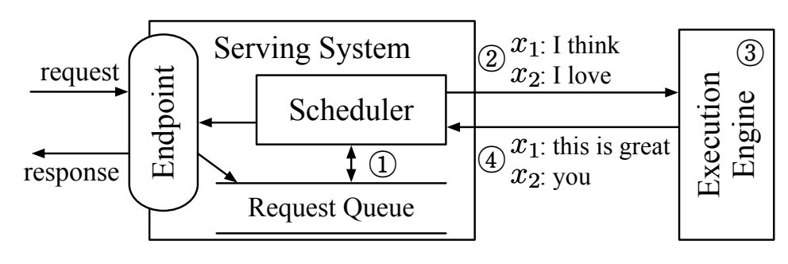
3.6 服务端怎样处理这次请求
接口层、调度器和执行引擎承担不同工作
接口层
解析请求、检查参数
调度器
排队，决定何时进入计算
执行引擎
运行模型，生成并返回结果
应用看到的等待包含排队与执行；优化 application Python 代码未必能解决服务端等待。
参考：Orca：OSDI 2022
33
Notes:
使用Orca论文Fig2解释一类传统服务流程，不能声称所有现行vLLM服务都恰好有同样组件连接。请求先由endpoint接收，scheduler组织工作，engine运行模型。由此区分网络慢、排队慢和模型执行慢。前面的max token和上下文长度会改变执行工作量，多个并发请求则影响队列。第一周关注单次模型计算，本讲开始建立客户端观测与服务内部阶段的对应。连续批处理算法留到Serving课程，此处不展开Orca的新调度方案。
讲授预算：1.8分钟
[Sources]
Orca · OSDI 2022
https://www.usenix.org/system/files/osdi22-yu.pdf
定位：Orca OSDI2022，Fig2 Traditional model serving workflow
引用：论文原图节选，保留作者与出处；未核实独立再许可
[/Sources]

Slide 34
3.7 超时与重试的语义
客户端没有收到响应，不一定代表服务端没有执行
过程 | 客户端看到什么 | 服务端可能发生什么
提交请求 | 请求已发出 | 开始排队或生成
响应未及时到达 | 等待超时 | 仍在运行，或已完成但响应丢失
重新提交 | 发出另一个 POST | 再次执行，产生额外工作
应用总期限要覆盖重试与等待；重试策略需要考虑任务是否允许重复。
POST 不保证幂等；是否支持请求去重，应查具体服务契约。
参考：OpenAI Python SDK：Usage / Clients / Errors；RFC 9110
34
Notes:
以顺序表解释分布式系统中的不确定性。客户端超时只说明没有在期限内等到所需数据，不能推断服务器未执行。SDK自动重试可能使任务成功，也会延长等待和增加重复工作。对于纯文本生成，重复主要意味着成本和重复结果；未来Agent调用外部写操作时，重复还可能改变业务状态，因此不能把所有错误都无条件重试。HTTP规范不把POST定义为幂等，服务是否有幂等键或去重必须查契约，不假设OpenAI兼容服务自动保证恰好执行一次。异常处理代码和策略实现留到下一课。
讲授预算：2.3分钟
[Sources]
OpenAI Python SDK
https://github.com/openai/openai-python/tree/e12b81d3bbf644ec7045e152d69bc4b68d69cd48
定位：SDK Retries；RFC9110 §9.2.2 Idempotent methods
引用：Apache-2.0; local license snapshot saved
RFC 9110 · HTTP Semantics
https://www.rfc-editor.org/rfc/rfc9110.html
定位：SDK Retries；RFC9110 §9.2.2 Idempotent methods
引用：IETF Trust legal provisions; standards quotation/paraphrase
[/Sources]

Slide 35
3.8 接口兼容与模型能力
相同的调用方式，仍需核对服务和模型的约定
检查项 | 更换服务时可能变化什么
地址与认证 | base_url、路径前缀、凭据方式
模型输入 | 支持的角色、聊天模板、多模态输入格式
生成控制 | temperature、stop、输出长度字段的支持
返回行为 | 工具调用、流式事件、usage和错误结构
OpenAI-compatible 通常指一组兼容接口；不代表所有端点、参数和语义完全相同。
参考：vLLM：OpenAI-compatible Serving；Transformers：Chat Templates
35
Notes:
在学习完整请求和响应后再说明部署差异，不在开头分三种路径。vLLM等服务提供OpenAI兼容端点，往往可以复用Client接口，但是模型角色、模板和采样参数支持仍有差异。例如服务端没有正确chat template就无法把messages转换为该模型所需序列。直接在进程内用Transformers生成不经过HTTP，本讲描述的是采用模型服务接口的调用方式。这里不布置环境任务，等完整两次课后的小练习再选适合学生设备的方式。API迁移要验证真实输入输出，不只改一个URL就宣布兼容。
讲授预算：1.4分钟
[Sources]
vLLM · OpenAI-compatible Serving
https://docs.vllm.ai/en/latest/serving/online_serving/
定位：OpenAI-Compatible Server compatibility notes; Chat Template
引用：Official vLLM documentation; limited educational paraphrase
Transformers · Chat Templates
https://github.com/huggingface/transformers/blob/f24b457be29ef5e3630380b91a0fc9a364ec65a1/docs/source/en/chat_templating.md
定位：Mistral/Zephyr comparison; local lines30–75; apply_chat_template
引用：Apache-2.0; source header and license saved
[/Sources]

Slide 36
4.1 完整返回与流式返回
stream=True 让应用在完整答案之前接收增量事件
方式 | 响应到达时的形态 | 应用怎样消费
完整返回 | 生成结束后得到一个完整结果对象 | 一次读取content，再解析
流式返回 | 生成过程中持续收到增量事件 | 接收、累积并更新显示，最后确认结束
同一条分类结果的示意
完整文本：Software Bug, Hardware Malfunction
增量片段：“Software” “ Bug,” “ Hardware” “ Malfunction”
参考：OpenAI API：Chat Completions；OpenAI SDK：ChatCompletionChunk
36
Notes:
先沿同一分类调用比较交付方式，而不是直接给delta定义。完整返回时应用通常等到生成完毕再收到结果对象；流式返回在生成过程中交付事件，应用可提前显示部分结果。表内切片是为解释协议设计的示意，不是一次实测，也不表示每个片段恰好一个token。分类答案很短，流式收益可能有限，但长文本、交互式应用更容易受益。更早看到文字不意味着GPU推理必然更快，下一页用自回归生成过程解释为什么可以边生成边交付。
讲授预算：1.5分钟
[Sources]
OpenAI · Chat Completions API
https://developers.openai.com/api/reference/resources/chat/subresources/completions/methods/create
定位：Create request; model/messages/max_completion_tokens/temperature/top_p/stop; ChatCompletion response
引用：Official API documentation; limited educational excerpt and paraphrase
OpenAI Python · ChatCompletionChunk
https://github.com/openai/openai-python/blob/main/src/openai/types/chat/chat_completion_chunk.py
定位：ChoiceDelta; Choice.finish_reason; ChatCompletionChunk.usage
引用：Apache-2.0
[/Sources]

Slide 37
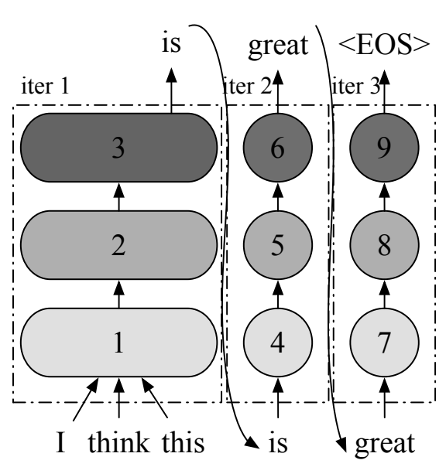
4.2 Prefill、Decode 与逐步输出
自回归生成天然存在“先读输入，再逐步生成”的过程
Prefill
处理已有输入上下文
准备后续生成所需状态
Decode
根据前文逐步生成token
结果可以分批交付给客户端
iter 1 读入 “I think this”；后续轮次继续使用新生成的 “is”“great”。
参考：Orca：OSDI 2022；vLLM：Metrics，Intervals 图
37
Notes:
承接第一周，用原图提醒输入阶段与输出阶段。Prefill处理输入，Decode在已有状态基础上逐步生成新token。因为输出逐步产生，服务有机会在整体答案完成前交付已经生成的部分。KV缓存避免每一步重算所有前缀，但不消除自回归依赖。图是论文对常见自回归过程的示意，现代推测解码可能一次验证多token，因此不能断言一个网络事件就对应一次前向。Stream是通信交付策略，Decode是模型执行过程，两者应当区分。这一区分是理解下一页时延指标和后面delta分片的前提。图中纵向三个节点代表三层模型，同色节点共享对应层的参数，1至9表示执行顺序；iter1处理所有输入并产生is，之后迭代继续生成great和结束标记。
讲授预算：1.5分钟
[Sources]
Orca · OSDI 2022
https://www.usenix.org/system/files/osdi22-yu.pdf
定位：Orca Fig1a；vLLM metrics phases
引用：论文原图节选，保留作者与出处；未核实独立再许可
vLLM · Metrics design
https://docs.vllm.ai/en/latest/design/metrics/
定位：Orca Fig1a；vLLM metrics phases
引用：vLLM 项目 Apache-2.0；原图保持署名出处
[/Sources]

Slide 38
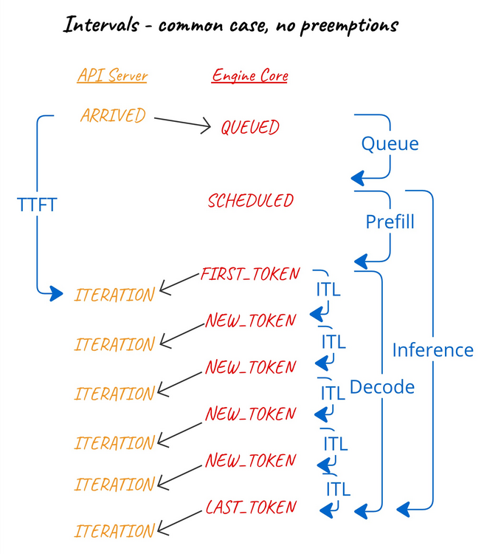
4.3 一次请求的时间分解
首个输出之前的等待，与后续生成间隔不同
首个 token 之前
请求到达、排队、Prefill
共同影响首个输出前的等待
首个 token 之后
Decode与调度影响输出间隔
网络和界面还会增加交付延迟
原图起点在服务端；客户端计时还包含请求传输等开销。
参考：vLLM：Metrics，Intervals 图
38
Notes:
先按vLLM原图从左到右读请求生命周期，解释到达、排队、prefill、decode、完成之间的关系，再引入指标。首token延迟不能只归因于Prefill，排队和输入处理也可能占重要部分。原图的服务端到达边界与用户点击发送的边界不同，客户端测量还包含网络、代理和SDK解析等。不同统计项起点也可能不同，因此对比监控图时必须核对定义。这里图用于解释阶段，不从图中读取不存在的具体毫秒值。下一页统一采用客户端接收事件的教学计时边界来推导数值。
讲授预算：1.9分钟
[Sources]
vLLM · Metrics design
https://docs.vllm.ai/en/latest/design/metrics/
定位：vLLM Metrics，Intervals 原图；计时起点说明
引用：vLLM 项目 Apache-2.0；原图保持署名出处
[/Sources]

Slide 39
4.4 TTFT、TPOT 与总等待
先明确计时边界，再计算和比较指标
指标 | 本页的定义 | 反映什么
TTFT 首token延迟 | 从提交请求到收到第一个输出token | 开始看到输出前等多久
TPOT 平均每输出token时间 | 首个到最后一个token的时长 / (N − 1) | 后续输出平均有多快
到最后一个输出 token 的时长 = TTFT + (N − 1) × TPOT
计算示意：
输出 token 数 N = 51，TTFT = 0.8 s，TPOT = 0.04 s
到最后一个输出 token：0.8 + 50 × 0.04 = 2.8 s
参考：vLLM：Metrics，Intervals 图
39
Notes:
定义N为可观测输出token数量，且N大于1。首个到最后一个之间有N-1个间隔，因此公式中的系数不能写N。这里以客户端提交和接收为边界，是便于教学的理想化token观测；实际SDK事件未必逐token，客户端直接计事件间隔不能自动得到真实TPOT，需结合token计数和服务指标。该公式截止最后一个输出token，不包含随后完成事件、连接收尾或UI渲染的额外时间。0.8与0.04为计算示例，不是本次性能实测。观察系统慢时，先辨别慢在首输出还是后续速率，再选对应优化方向。
讲授预算：2.2分钟
[Sources]
vLLM · Metrics design
https://docs.vllm.ai/en/latest/design/metrics/
定位：vLLM latency metrics；本页统一的客户端计时边界与教学计算
引用：vLLM 项目 Apache-2.0；原图保持署名出处
[/Sources]

Slide 40
4.5 SSE 的事件边界
一个 HTTP 响应体可以连续承载多个事件
HTTP/1.1 200 OK
Content-Type: text/event-stream
data: {"choices":[{"delta":{"content":"Software"}}]}
data: {"choices":[{"delta":{"content":" Bug,"}}]}
data: {"choices":[{"delta":{"content":" Hardware"}}]}
data: {"choices":[{"delta":{"content":" Malfunction"}}]}
data: {"choices":[{"delta":{},"finish_reason":"stop"}]}
data: [DONE]
响应头只发送一次
data: 后是事件数据
空行结束一个事件
[DONE] 是此API约定
不属于通用SSE标准
协议示意，省略公共字段；网络读取块可以拆开或合并事件，需先恢复事件边界。
参考：WHATWG：Server-sent events；OpenAI SDK：ChatCompletionChunk；OpenAI API：Chat Completions
40
Notes:
该流是删除无关字段后的Chat Completions协议示意，延续前面的分类文本，保留全部四个内容片段。SSE规定text/event-stream、data行和空行事件分隔；JSON内容的字段和DONE标记由API另外约定。先按事件边界解析，再对事件data解析JSON，不能把每次socket读取都当一个JSON对象。一个读取块可能半个事件，也可能多个事件，UTF-8字符也可能跨底层字节块。SSE用于服务端向客户端推送事件数据，本例由SDK通过POST请求消费响应体，不等于只能用浏览器EventSource的GET模式。
Server-Sent Events（服务器推送事件）
[Sources]
WHATWG · Server-sent events
https://html.spec.whatwg.org/multipage/server-sent-events.html
定位：WHATWG SSE Parsing an event stream；Chat Completions stream schema，字段节选
引用：官方标准的有限引用；按来源页面使用条款
OpenAI Python · ChatCompletionChunk
https://github.com/openai/openai-python/blob/main/src/openai/types/chat/chat_completion_chunk.py
定位：WHATWG SSE Parsing an event stream；Chat Completions stream schema，字段节选
引用：Apache-2.0
OpenAI · Chat Completions API
https://developers.openai.com/api/reference/resources/chat/subresources/completions/methods/create
定位：WHATWG SSE Parsing an event stream；Chat Completions stream schema，字段节选
引用：Official API documentation; limited educational excerpt and paraphrase
[/Sources]

Slide 41
4.6 delta 与结果累积
delta 只描述本次事件新增的部分
事件 | delta.content | 累计得到的文本
1 | Software | Software
2 | Bug, | Software Bug,
3 | Hardware | Software Bug, Hardware
4 | Malfunction | Software Bug, Hardware Malfunction
结束 | 无新增内容，finish_reason=stop | 保留累计文本，记录结束原因
token、SSE事件、网络读取块和屏幕刷新不必一一对应。
参考：OpenAI SDK：ChatCompletionChunk；OpenAI SDK：Streaming helpers
41
Notes:
用同一份结果演示增量累积，字符串前面的空格也是内容，不能每片strip后拼接，否则可能把词粘在一起。delta有时包含role，有时包含content，也可能包含工具调用的参数片段；不能假定每个事件都是文字。完成事件可以没有新增内容但带finish_reason，因此过滤空内容时仍要处理状态。表里的片段是语义示意，不声称其切分等同模型token。若应用需要展示，只要正确累积和刷新即可；如果后续要执行结构化指令，必须等待并检查完整结果，下一页解释消费者代码怎样对应这些责任。
讲授预算：1.9分钟
[Sources]
OpenAI Python · ChatCompletionChunk
https://github.com/openai/openai-python/blob/main/src/openai/types/chat/chat_completion_chunk.py
定位：ChoiceDelta; Choice.finish_reason; ChatCompletionChunk.usage
引用：Apache-2.0
OpenAI Python · Streaming helpers
https://github.com/openai/openai-python/blob/main/helpers.md
定位：Chat Completions Events; get_final_completion; context manager
引用：Apache-2.0
[/Sources]

Slide 42
4.7 流式消费者的工作
累积文本、更新显示、保存终止状态
text = ""
reason = None
for event in stream:
if not event.choices:
continue
choice = event.choices[0]
text += choice.delta.content or ""
render(text)
if choice.finish_reason is not None:
reason = choice.finish_reason
累积
只追加新增内容
保留片段中的空格
显示
刷新频率可独立于事件到达
完成判断
循环结束后检查 reason
参考：OpenAI Python SDK：Usage / Clients / Errors；OpenAI SDK：ChatCompletionChunk；OpenAI SDK：Streaming helpers
42
Notes:
短代码用于映射前面解释的责任，不是一个完整的健壮客户端。stream来自同一次create(..., stream=True)调用，render是界面更新函数。示例跳过choices为空的usage事件，因此它不是用量采集代码；需要用量时应另行读取。第一条有效choice通常采用index0，本例仅讨论单候选文本。delta.content为空不代表没有结束信息，要继续读取finish_reason。实际应用还需异常捕获、资源关闭、取消和部分结果策略，分别在后续页面解释。用代码旁注说明消费者为什么这样组织，不逐行讲Python语法。
讲授预算：1.9分钟
[Sources]
OpenAI Python SDK
https://github.com/openai/openai-python/tree/e12b81d3bbf644ec7045e152d69bc4b68d69cd48
定位：README: Usage, Using types, Request IDs, Retries, Timeouts, Managing HTTP resources; _base_client.py
引用：Apache-2.0; local license snapshot saved
OpenAI Python · ChatCompletionChunk
https://github.com/openai/openai-python/blob/main/src/openai/types/chat/chat_completion_chunk.py
定位：ChoiceDelta; Choice.finish_reason; ChatCompletionChunk.usage
引用：Apache-2.0
OpenAI Python · Streaming helpers
https://github.com/openai/openai-python/blob/main/helpers.md
定位：Chat Completions Events; get_final_completion; context manager
引用：Apache-2.0
[/Sources]

Slide 43
4.8 部分结果、完成与可执行结果
收到一些文字，不足以证明一次任务已经完成
当前状态 | 可以显示什么 | 是否交给后续程序执行
持续收到片段 | 标识为生成中的内容 | 暂不执行尚未完成的结构化结果
正常结束 | 累计结果与结束状态 | 解析和校验通过后再使用
达到长度限制 | 明确可能不完整 | 按失败或补救策略处理
网络异常中断 | 可保留部分结果供查看 | 不能把断流当作正常完成
HTTP 200 之后仍可能发生中断；终止事件与业务校验必须保留。
参考：OpenAI SDK：ChatCompletionChunk；OpenAI SDK：Streaming helpers；RFC 9110
43
Notes:
这页把2.10的三个判断层次扩展到流式。头部200已经发出后，模型服务或网络仍可能出错，不能因为已经显示文字就显示任务成功。普通文章可以允许用户查看部分内容，而工具参数、JSON或程序修改等结果通常需要完整解析和校验后才能执行。即使结束原因stop也不能跳过业务检查。下一次课的Structured Output和异常处理将基于这个边界展开，本讲只说明为什么需要那些机制。流循环自然结束也未必意味着收到了预期终止状态，应将reason和异常情况纳入判断。
讲授预算：1.9分钟
[Sources]
OpenAI Python · ChatCompletionChunk
https://github.com/openai/openai-python/blob/main/src/openai/types/chat/chat_completion_chunk.py
定位：ChoiceDelta; Choice.finish_reason; ChatCompletionChunk.usage
引用：Apache-2.0
OpenAI Python · Streaming helpers
https://github.com/openai/openai-python/blob/main/helpers.md
定位：Chat Completions Events; get_final_completion; context manager
引用：Apache-2.0
RFC 9110 · HTTP Semantics
https://www.rfc-editor.org/rfc/rfc9110.html
定位：§3.3 Connections; §9.2.2 Idempotent Methods; §9.3.3 POST; §15 Status Codes
引用：IETF Trust legal provisions; standards quotation/paraphrase
[/Sources]

Slide 44
4.9 缓冲与取消的传播
服务已生成、客户端已接收、用户已看见是三个时刻
位置 | 可能出现什么 | 应用如何定位
推理服务 | 逐步生成，但被调度影响 | 查看服务阶段与输出指标
代理或传输层 | 缓存片段后集中转发 | 检查流式代理配置与到达时间
SDK 与界面 | 解析、合并或降低刷新频率 | 分别记录接收与显示时间
用户取消后 | 本地停止显示，但上游仍可能运行 | 关闭流，并检查取消是否传到服务
停止界面刷新不会自动释放服务器上的生成任务。
参考：NGINX：proxy_buffering；vLLM：AsyncLLM cancellation；vLLM：Metrics，Intervals 图
44
Notes:
解释“stream=True却一口气显示”的常见现象：模型可能正常生成，代理缓冲或UI刷新策略却把多个片段聚合。NGINX有proxy_buffering等配置，但不需要在课堂背配置文件，应知道在哪层观测。取消同样是端到端问题，关闭消费者或断开连接后，服务实现需要检测并终止相关工作，释放调度和缓存资源。vLLM的AsyncLLM实现中有相应取消和清理路径，这里不把任何客户端break都说成服务已成功取消。建立接收、显示和服务时间分别记录的习惯，有助于后续性能分析。
讲授预算：1.5分钟
[Sources]
NGINX · proxy_buffering
https://nginx.org/en/docs/http/ngx_http_proxy_module.html#proxy_buffering
定位：proxy_buffering and X-Accel-Buffering
引用：官方文档有限引用；按来源页面使用条款
vLLM · AsyncLLM cancellation
https://github.com/vllm-project/vllm/blob/main/vllm/v1/engine/async_llm.py
定位：generate cancellation handling and abort()
引用：Apache-2.0
vLLM · Metrics design
https://docs.vllm.ai/en/latest/design/metrics/
定位：Interval Calculations; Frontend Stats Collection
引用：vLLM 项目 Apache-2.0；原图保持署名出处
[/Sources]

Slide 45
4.10 Streaming、Async 与并发
它们分别控制交付、等待和同时在途的工作
概念 | 解决的问题 | 不会自动带来什么
Streaming | 完整答案之前交付部分结果 | 模型计算量下降
Async / await | 等待I/O时允许程序处理其他工作 | 同一请求的模型运算自动更快
并发请求 | 同时保持多个请求在途 | 吞吐随并发数量无限增长
并发过高会增加排队和资源争用；依赖上一轮结果的调用仍需等待必要结果。
参考：Python：Coroutines and tasks；OpenAI Python SDK：Usage / Clients / Errors；vLLM：Metrics，Intervals 图
45
Notes:
避免把流式、异步和并发混成“更快”。同步代码也能流式消费；异步代码可以等一个完整响应；并发则是同时存在多个在途请求。await释放的是程序执行机会，不改变单个服务端请求的计算依赖。对多个独立问题可以并发请求，对Agent依赖工具结果再做下一步的调用则不能任意并行。增加并发往往先提高利用率，达到服务容量后会增加排队和尾延迟。因此是否更快需要同时看单请求延迟、吞吐和错误率。调度与批处理优化将在后续Serving课深入。
讲授预算：1.9分钟
[Sources]
Python · Coroutines and tasks
https://docs.python.org/3/library/asyncio-task.html
定位：Coroutines; Creating tasks; Task cancellation
引用：Python documentation license; official documentation citation
OpenAI Python SDK
https://github.com/openai/openai-python/tree/e12b81d3bbf644ec7045e152d69bc4b68d69cd48
定位：README: Usage, Using types, Request IDs, Retries, Timeouts, Managing HTTP resources; _base_client.py
引用：Apache-2.0; local license snapshot saved
vLLM · Metrics design
https://docs.vllm.ai/en/latest/design/metrics/
定位：Interval Calculations; Frontend Stats Collection
引用：vLLM 项目 Apache-2.0；原图保持署名出处
[/Sources]

Slide 46
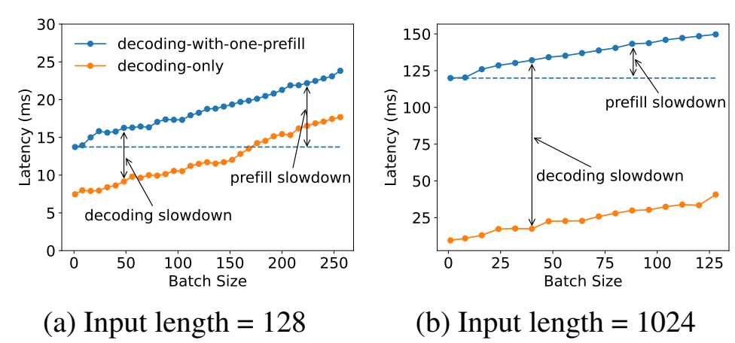
4.11 延迟优化的目标与取舍
吞吐、首token等待和后续输出速度需要一起观察
曲线与坐标
蓝线：Decode批次混入一次Prefill
橙线：仅Decode
横轴：批次大小
纵轴：执行延迟（ms）
左图：输入长度 128
右图：输入长度 1024
混合批次的执行延迟更高。
图示为论文实验；应用应结合实际负载观察首输出等待和后续速率。
参考：DistServe：OSDI 2024；vLLM：Metrics，Intervals 图
46
Notes:
在学生已经理解阶段、指标和并发后再展示DistServe图，避免论文先行。这是一项研究对prefill与decode干扰的说明，图中prefill计算会影响已有请求的decode节奏，反过来服务资源分配也影响新请求的首token等待。这里不要求学生掌握预填充解码分离的完整系统设计，而是理解为什么客户端参数相同，性能仍会随负载变化。优化可以改变批处理、调度和资源隔离，但可能在吞吐、延迟、资源成本间交换。后续Serving课程将用TTFT、TPOT和吞吐实测评估这些方案。读图时先区分蓝线decoding-with-one-prefill与橙线decoding-only，横轴是batch size，纵轴是latency(ms)。左右图输入长度分别128和1024；不能把两条曲线直接说成同一请求端到端TTFT或TPOT。这是论文条件下的批次执行测量，用于说明混合阶段的相互影响。
讲授预算：1.5分钟
[Sources]
DistServe · OSDI 2024
https://www.usenix.org/system/files/osdi24-zhong-yinmin.pdf
定位：DistServe OSDI2024，Fig2 prefill/decode interference
引用：论文原图节选，保留作者与出处；未核实独立再许可
vLLM · Metrics design
https://docs.vllm.ai/en/latest/design/metrics/
定位：DistServe OSDI2024，Fig2 prefill/decode interference
引用：vLLM 项目 Apache-2.0；原图保持署名出处
[/Sources]

Slide 47
4.12 对后续 Agent 系统的支撑
一次调用的输入、状态和观测会进入更长的执行流程
本讲已建立的概念 | 后续系统中的用途
messages、历史与证据 | Agent Loop组织状态；Memory和RAG补充上下文
内容与结束状态分开 | 工具调用前检查结果完整性和参数
请求标识、用量与时间边界 | Trace定位失败；评估质量、延迟和成本
连接、排队与并发 | Serving分析容量和吞吐，控制资源使用
先把一次调用的边界讲清楚，才能解释多步执行为什么成功、失败或变慢。
参考：Huyen：Building A Generative AI Platform
47
Notes:
对照课程表做有限衔接：第三周Agent Loop使用本轮messages和工具结果组织下一次输入，第五六周Memory与RAG解决信息选择，第七周Serving分析等待和容量，后续Trace与评估定位多步错误。这里不加入代码助手综合演示，也不布置作业，只指出本讲基础概念在后续课程的位置。强调Agent系统由多次模型调用、工具和状态组成，一次调用的错误假设会在循环中累积，例如把部分JSON当完整工具参数，或者把客户端超时当作服务未执行。
讲授预算：1.1分钟
[Sources]
顶点课程：16周课程安排
D:/项目-顶点课程/顶点课程-16周课程安排与备课分工.xlsx
定位：课程安排工作表：第2、3、7、9、11、12周
引用：用户提供的课程内部材料，仅用于本课程备课。
Chip Huyen · Building A Generative AI Platform
https://huyenchip.com/2024/07/25/genai-platform.html
定位：开篇最小架构、Query rewriting、Gateway、Observability
引用：公开作者文章，有限转述并注明来源
[/Sources]

Slide 48
本讲回顾
按一次请求的过程，检查四个环节
环节 | 本讲形成的认识
Prompt | 明确任务和结果约定，选择必要证据与历史
Python Client | 控制一次生成，管理连接和等待，读取内容与状态
REST/API | 区分接口契约、通信语义和数据编码
Streaming | 累积增量结果，确认完成，分解端到端等待
下一次课：Structured Output、JSON Schema、异常处理与结果解析
48
Notes:
回顾不再堆新名词。把最初那次分类请求从输入到返回快速串起来：规则和投诉进入messages，Client配置并发出请求，HTTP承载JSON，服务执行模型，完整或流式交付，程序最终检查结束和标签。第二次课继续解决输出结构可校验以及失败恢复问题。第一次课结束不安排作业或课堂活动。
讲授预算：2分钟
[Sources]
[/Sources]

Slide 49
课外参考资料
优先阅读的四组资料
Chip Huyen · AI Engineering
第2、5、9、10章：生成控制、Prompt、推理优化与应用架构
Anthropic · Courses
Classification Evals 与 Customer Support：输入输出约定和评估迭代
OpenAI · Python SDK 与 API Reference
Client配置、请求响应、生成字段和流式事件
vLLM · Metrics 与 Serving 文档
请求阶段、TTFT/TPOT、服务接口与性能观察
49
Notes:
本页仅列四组代表性阅读。每一教学页的页脚链接对应具体来源，完整定位放在备注和配套讲稿。AI Engineering公开仓库提供章节总结和部分图，完整书籍需要合法获取，备课中的具体细节另由官方文档、论文和公开课程验证。Anthropic课程按CC BY-NC4.0非商业教学使用，代码与协议片段的原始许可和来源保存在资料登记中。论文原图均为相关机制的有限引用，保留图号、条件和作者。
讲授预算：0分钟
[Sources]
Chip Huyen · AI Engineering
https://github.com/chiphuyen/aie-book/blob/main/chapter-summaries.md
定位：作者公开章节总结，Ch2 / Ch5 / Ch9；Fig5-1、Fig9-1
引用：作者公开配套资料；原图限量教学引用，正文为概念解释与教学重组
Anthropic · Classification Evals
https://github.com/anthropics/courses/blob/f4dbb137d7b02dddaf3cc73e32e20a702d3b5e77/prompt_evaluations/04_code_graded_classification_evals/04_code_graded_classification_evals.ipynb
定位：cells2,4,6,9,11,13,14 (zero-based)
引用：CC BY-NC 4.0; excerpted/translated for noncommercial teaching
OpenAI Python SDK
https://github.com/openai/openai-python/tree/e12b81d3bbf644ec7045e152d69bc4b68d69cd48
定位：README: Usage, Using types, Request IDs, Retries, Timeouts, Managing HTTP resources; _base_client.py
引用：Apache-2.0; local license snapshot saved
vLLM · Metrics design
https://docs.vllm.ai/en/latest/design/metrics/
定位：Interval Calculations; Frontend Stats Collection
引用：vLLM 项目 Apache-2.0；原图保持署名出处
[/Sources]
Apache License
Version 2.0, January 2004
http://www.apache.org/licenses/
TERMS AND CONDITIONS FOR USE, REPRODUCTION, AND DISTRIBUTION
1. Definitions.
"License" shall mean the terms and conditions for use, reproduction,
and distribution as defined by Sections 1 through 9 of this document.
"Licensor" shall mean the copyright owner or entity authorized by
the copyright owner that is granting the License.
"Legal Entity" shall mean the union of the acting entity and all
other entities that control, are controlled by, or are under common
control with that entity. For the purposes of this definition,
"control" means (i) the power, direct or indirect, to cause the
direction or management of such entity, whether by contract or
otherwise, or (ii) ownership of fifty percent (50%) or more of the
outstanding shares, or (iii) beneficial ownership of such entity.
"You" (or "Your") shall mean an individual or Legal Entity
exercising permissions granted by this License.
"Source" form shall mean the preferred form for making modifications,
including but not limited to software source code, documentation
source, and configuration files.
"Object" form shall mean any form resulting from mechanical
transformation or translation of a Source form, including but
not limited to compiled object code, generated documentation,
and conversions to other media types.
"Work" shall mean the work of authorship, whether in Source or
Object form, made available under the License, as indicated by a
copyright notice that is included in or attached to the work
(an example is provided in the Appendix below).
"Derivative Works" shall mean any work, whether in Source or Object
form, that is based on (or derived from) the Work and for which the
editorial revisions, annotations, elaborations, or other modifications
represent, as a whole, an original work of authorship. For the purposes
of this License, Derivative Works shall not include works that remain
separable from, or merely link (or bind by name) to the interfaces of,
the Work and Derivative Works thereof.
"Contribution" shall mean any work of authorship, including
the original version of the Work and any modifications or additions
to that Work or Derivative Works thereof, that is intentionally
submitted to Licensor for inclusion in the Work by the copyright owner
or by an individual or Legal Entity authorized to submit on behalf of
the copyright owner. For the purposes of this definition, "submitted"
means any form of electronic, verbal, or written communication sent
to the Licensor or its representatives, including but not limited to
communication on electronic mailing lists, source code control systems,
and issue tracking systems that are managed by, or on behalf of, the
Licensor for the purpose of discussing and improving the Work, but
excluding communication that is conspicuously marked or otherwise
designated in writing by the copyright owner as "Not a Contribution."
"Contributor" shall mean Licensor and any individual or Legal Entity
on behalf of whom a Contribution has been received by Licensor and
subsequently incorporated within the Work.
2. Grant of Copyright License. Subject to the terms and conditions of
this License, each Contributor hereby grants to You a perpetual,
worldwide, non-exclusive, no-charge, royalty-free, irrevocable
copyright license to reproduce, prepare Derivative Works of,
publicly display, publicly perform, sublicense, and distribute the
Work and such Derivative Works in Source or Object form.
3. Grant of Patent License. Subject to the terms and conditions of
this License, each Contributor hereby grants to You a perpetual,
worldwide, non-exclusive, no-charge, royalty-free, irrevocable
(except as stated in this section) patent license to make, have made,
use, offer to sell, sell, import, and otherwise transfer the Work,
where such license applies only to those patent claims licensable
by such Contributor that are necessarily infringed by their
Contribution(s) alone or by combination of their Contribution(s)
with the Work to which such Contribution(s) was submitted. If You
institute patent litigation against any entity (including a
cross-claim or counterclaim in a lawsuit) alleging that the Work
or a Contribution incorporated within the Work constitutes direct
or contributory patent infringement, then any patent licenses
granted to You under this License for that Work shall terminate
as of the date such litigation is filed.
4. Redistribution. You may reproduce and distribute copies of the
Work or Derivative Works thereof in any medium, with or without
modifications, and in Source or Object form, provided that You
meet the following conditions:
(a) You must give any other recipients of the Work or
Derivative Works a copy of this License; and
(b) You must cause any modified files to carry prominent notices
stating that You changed the files; and
(c) You must retain, in the Source form of any Derivative Works
that You distribute, all copyright, patent, trademark, and
attribution notices from the Source form of the Work,
excluding those notices that do not pertain to any part of
the Derivative Works; and
(d) If the Work includes a "NOTICE" text file as part of its
distribution, then any Derivative Works that You distribute must
include a readable copy of the attribution notices contained
within such NOTICE file, excluding those notices that do not
pertain to any part of the Derivative Works, in at least one
of the following places: within a NOTICE text file distributed
as part of the Derivative Works; within the Source form or
documentation, if provided along with the Derivative Works; or,
within a display generated by the Derivative Works, if and
wherever such third-party notices normally appear. The contents
of the NOTICE file are for informational purposes only and
do not modify the License. You may add Your own attribution
notices within Derivative Works that You distribute, alongside
or as an addendum to the NOTICE text from the Work, provided
that such additional attribution notices cannot be construed
as modifying the License.
You may add Your own copyright statement to Your modifications and
may provide additional or different license terms and conditions
for use, reproduction, or distribution of Your modifications, or
for any such Derivative Works as a whole, provided Your use,
reproduction, and distribution of the Work otherwise complies with
the conditions stated in this License.
5. Submission of Contributions. Unless You explicitly state otherwise,
any Contribution intentionally submitted for inclusion in the Work
by You to the Licensor shall be under the terms and conditions of
this License, without any additional terms or conditions.
Notwithstanding the above, nothing herein shall supersede or modify
the terms of any separate license agreement you may have executed
with Licensor regarding such Contributions.
6. Trademarks. This License does not grant permission to use the trade
names, trademarks, service marks, or product names of the Licensor,
except as required for reasonable and customary use in describing the
origin of the Work and reproducing the content of the NOTICE file.
7. Disclaimer of Warranty. Unless required by applicable law or
agreed to in writing, Licensor provides the Work (and each
Contributor provides its Contributions) on an "AS IS" BASIS,
WITHOUT WARRANTIES OR CONDITIONS OF ANY KIND, either express or
implied, including, without limitation, any warranties or conditions
of TITLE, NON-INFRINGEMENT, MERCHANTABILITY, or FITNESS FOR A
PARTICULAR PURPOSE. You are solely responsible for determining the
appropriateness of using or redistributing the Work and assume any
risks associated with Your exercise of permissions under this License.
8. Limitation of Liability. In no event and under no legal theory,
whether in tort (including negligence), contract, or otherwise,
unless required by applicable law (such as deliberate and grossly
negligent acts) or agreed to in writing, shall any Contributor be
liable to You for damages, including any direct, indirect, special,
incidental, or consequential damages of any character arising as a
result of this License or out of the use or inability to use the
Work (including but not limited to damages for loss of goodwill,
work stoppage, computer failure or malfunction, or any and all
other commercial damages or losses), even if such Contributor
has been advised of the possibility of such damages.
9. Accepting Warranty or Additional Liability. While redistributing
the Work or Derivative Works thereof, You may choose to offer,
and charge a fee for, acceptance of support, warranty, indemnity,
or other liability obligations and/or rights consistent with this
License. However, in accepting such obligations, You may act only
on Your own behalf and on Your sole responsibility, not on behalf
of any other Contributor, and only if You agree to indemnify,
defend, and hold each Contributor harmless for any liability
incurred by, or claims asserted against, such Contributor by reason
of your accepting any such warranty or additional liability.
END OF TERMS AND CONDITIONS
APPENDIX: How to apply the Apache License to your work.
To apply the Apache License to your work, attach the following
boilerplate notice, with the fields enclosed by brackets "[]"
replaced with your own identifying information. (Don't include
the brackets!) The text should be enclosed in the appropriate
comment syntax for the file format. We also recommend that a
file or class name and description of purpose be included on the
same "printed page" as the copyright notice for easier
identification within third-party archives.
Copyright 2026 OpenAI
Licensed under the Apache License, Version 2.0 (the "License");
you may not use this file except in compliance with the License.
You may obtain a copy of the License at
http://www.apache.org/licenses/LICENSE-2.0
Unless required by applicable law or agreed to in writing, software
distributed under the License is distributed on an "AS IS" BASIS,
WITHOUT WARRANTIES OR CONDITIONS OF ANY KIND, either express or implied.
See the License for the specific language governing permissions and
limitations under the License.
Apache License
Version 2.0, January 2004
http://www.apache.org/licenses/
TERMS AND CONDITIONS FOR USE, REPRODUCTION, AND DISTRIBUTION
1. Definitions.
"License" shall mean the terms and conditions for use, reproduction,
and distribution as defined by Sections 1 through 9 of this document.
"Licensor" shall mean the copyright owner or entity authorized by
the copyright owner that is granting the License.
"Legal Entity" shall mean the union of the acting entity and all
other entities that control, are controlled by, or are under common
control with that entity. For the purposes of this definition,
"control" means (i) the power, direct or indirect, to cause the
direction or management of such entity, whether by contract or
otherwise, or (ii) ownership of fifty percent (50%) or more of the
outstanding shares, or (iii) beneficial ownership of such entity.
"You" (or "Your") shall mean an individual or Legal Entity
exercising permissions granted by this License.
"Source" form shall mean the preferred form for making modifications,
including but not limited to software source code, documentation
source, and configuration files.
"Object" form shall mean any form resulting from mechanical
transformation or translation of a Source form, including but
not limited to compiled object code, generated documentation,
and conversions to other media types.
"Work" shall mean the work of authorship, whether in Source or
Object form, made available under the License, as indicated by a
copyright notice that is included in or attached to the work
(an example is provided in the Appendix below).
"Derivative Works" shall mean any work, whether in Source or Object
form, that is based on (or derived from) the Work and for which the
editorial revisions, annotations, elaborations, or other modifications
represent, as a whole, an original work of authorship. For the purposes
of this License, Derivative Works shall not include works that remain
separable from, or merely link (or bind by name) to the interfaces of,
the Work and Derivative Works thereof.
"Contribution" shall mean any work of authorship, including
the original version of the Work and any modifications or additions
to that Work or Derivative Works thereof, that is intentionally
submitted to Licensor for inclusion in the Work by the copyright owner
or by an individual or Legal Entity authorized to submit on behalf of
the copyright owner. For the purposes of this definition, "submitted"
means any form of electronic, verbal, or written communication sent
to the Licensor or its representatives, including but not limited to
communication on electronic mailing lists, source code control systems,
and issue tracking systems that are managed by, or on behalf of, the
Licensor for the purpose of discussing and improving the Work, but
excluding communication that is conspicuously marked or otherwise
designated in writing by the copyright owner as "Not a Contribution."
"Contributor" shall mean Licensor and any individual or Legal Entity
on behalf of whom a Contribution has been received by Licensor and
subsequently incorporated within the Work.
2. Grant of Copyright License. Subject to the terms and conditions of
this License, each Contributor hereby grants to You a perpetual,
worldwide, non-exclusive, no-charge, royalty-free, irrevocable
copyright license to reproduce, prepare Derivative Works of,
publicly display, publicly perform, sublicense, and distribute the
Work and such Derivative Works in Source or Object form.
3. Grant of Patent License. Subject to the terms and conditions of
this License, each Contributor hereby grants to You a perpetual,
worldwide, non-exclusive, no-charge, royalty-free, irrevocable
(except as stated in this section) patent license to make, have made,
use, offer to sell, sell, import, and otherwise transfer the Work,
where such license applies only to those patent claims licensable
by such Contributor that are necessarily infringed by their
Contribution(s) alone or by combination of their Contribution(s)
with the Work to which such Contribution(s) was submitted. If You
institute patent litigation against any entity (including a
cross-claim or counterclaim in a lawsuit) alleging that the Work
or a Contribution incorporated within the Work constitutes direct
or contributory patent infringement, then any patent licenses
granted to You under this License for that Work shall terminate
as of the date such litigation is filed.
4. Redistribution. You may reproduce and distribute copies of the
Work or Derivative Works thereof in any medium, with or without
modifications, and in Source or Object form, provided that You
meet the following conditions:
(a) You must give any other recipients of the Work or
Derivative Works a copy of this License; and
(b) You must cause any modified files to carry prominent notices
stating that You changed the files; and
(c) You must retain, in the Source form of any Derivative Works
that You distribute, all copyright, patent, trademark, and
attribution notices from the Source form of the Work,
excluding those notices that do not pertain to any part of
the Derivative Works; and
(d) If the Work includes a "NOTICE" text file as part of its
distribution, then any Derivative Works that You distribute must
include a readable copy of the attribution notices contained
within such NOTICE file, excluding those notices that do not
pertain to any part of the Derivative Works, in at least one
of the following places: within a NOTICE text file distributed
as part of the Derivative Works; within the Source form or
documentation, if provided along with the Derivative Works; or,
within a display generated by the Derivative Works, if and
wherever such third-party notices normally appear. The contents
of the NOTICE file are for informational purposes only and
do not modify the License. You may add Your own attribution
notices within Derivative Works that You distribute, alongside
or as an addendum to the NOTICE text from the Work, provided
that such additional attribution notices cannot be construed
as modifying the License.
You may add Your own copyright statement to Your modifications and
may provide additional or different license terms and conditions
for use, reproduction, or distribution of Your modifications, or
for any such Derivative Works as a whole, provided Your use,
reproduction, and distribution of the Work otherwise complies with
the conditions stated in this License.
5. Submission of Contributions. Unless You explicitly state otherwise,
any Contribution intentionally submitted for inclusion in the Work
by You to the Licensor shall be under the terms and conditions of
this License, without any additional terms or conditions.
Notwithstanding the above, nothing herein shall supersede or modify
the terms of any separate license agreement you may have executed
with Licensor regarding such Contributions.
6. Trademarks. This License does not grant permission to use the trade
names, trademarks, service marks, or product names of the Licensor,
except as required for reasonable and customary use in describing the
origin of the Work and reproducing the content of the NOTICE file.
7. Disclaimer of Warranty. Unless required by applicable law or
agreed to in writing, Licensor provides the Work (and each
Contributor provides its Contributions) on an "AS IS" BASIS,
WITHOUT WARRANTIES OR CONDITIONS OF ANY KIND, either express or
implied, including, without limitation, any warranties or conditions
of TITLE, NON-INFRINGEMENT, MERCHANTABILITY, or FITNESS FOR A
PARTICULAR PURPOSE. You are solely responsible for determining the
appropriateness of using or redistributing the Work and assume any
risks associated with Your exercise of permissions under this License.
8. Limitation of Liability. In no event and under no legal theory,
whether in tort (including negligence), contract, or otherwise,
unless required by applicable law (such as deliberate and grossly
negligent acts) or agreed to in writing, shall any Contributor be
liable to You for damages, including any direct, indirect, special,
incidental, or consequential damages of any character arising as a
result of this License or out of the use or inability to use the
Work (including but not limited to damages for loss of goodwill,
work stoppage, computer failure or malfunction, or any and all
other commercial damages or losses), even if such Contributor
has been advised of the possibility of such damages.
9. Accepting Warranty or Additional Liability. While redistributing
the Work or Derivative Works thereof, You may choose to offer,
and charge a fee for, acceptance of support, warranty, indemnity,
or other liability obligations and/or rights consistent with this
License. However, in accepting such obligations, You may act only
on Your own behalf and on Your sole responsibility, not on behalf
of any other Contributor, and only if You agree to indemnify,
defend, and hold each Contributor harmless for any liability
incurred by, or claims asserted against, such Contributor by reason
of your accepting any such warranty or additional liability.
END OF TERMS AND CONDITIONS
APPENDIX: How to apply the Apache License to your work.
To apply the Apache License to your work, attach the following
boilerplate notice, with the fields enclosed by brackets "[]"
replaced with your own identifying information. (Don't include
the brackets!) The text should be enclosed in the appropriate
comment syntax for the file format. We also recommend that a
file or class name and description of purpose be included on the
same "printed page" as the copyright notice for easier
identification within third-party archives.
Copyright [yyyy] [name of copyright owner]
Licensed under the Apache License, Version 2.0 (the "License");
you may not use this file except in compliance with the License.
You may obtain a copy of the License at
http://www.apache.org/licenses/LICENSE-2.0
Unless required by applicable law or agreed to in writing, software
distributed under the License is distributed on an "AS IS" BASIS,
WITHOUT WARRANTIES OR CONDITIONS OF ANY KIND, either express or implied.
See the License for the specific language governing permissions and
limitations under the License.
Copyright 2018- The Hugging Face team. All rights reserved.
Apache License
Version 2.0, January 2004
http://www.apache.org/licenses/
TERMS AND CONDITIONS FOR USE, REPRODUCTION, AND DISTRIBUTION
1. Definitions.
"License" shall mean the terms and conditions for use, reproduction,
and distribution as defined by Sections 1 through 9 of this document.
"Licensor" shall mean the copyright owner or entity authorized by
the copyright owner that is granting the License.
"Legal Entity" shall mean the union of the acting entity and all
other entities that control, are controlled by, or are under common
control with that entity. For the purposes of this definition,
"control" means (i) the power, direct or indirect, to cause the
direction or management of such entity, whether by contract or
otherwise, or (ii) ownership of fifty percent (50%) or more of the
outstanding shares, or (iii) beneficial ownership of such entity.
"You" (or "Your") shall mean an individual or Legal Entity
exercising permissions granted by this License.
"Source" form shall mean the preferred form for making modifications,
including but not limited to software source code, documentation
source, and configuration files.
"Object" form shall mean any form resulting from mechanical
transformation or translation of a Source form, including but
not limited to compiled object code, generated documentation,
and conversions to other media types.
"Work" shall mean the work of authorship, whether in Source or
Object form, made available under the License, as indicated by a
copyright notice that is included in or attached to the work
(an example is provided in the Appendix below).
"Derivative Works" shall mean any work, whether in Source or Object
form, that is based on (or derived from) the Work and for which the
editorial revisions, annotations, elaborations, or other modifications
represent, as a whole, an original work of authorship. For the purposes
of this License, Derivative Works shall not include works that remain
separable from, or merely link (or bind by name) to the interfaces of,
the Work and Derivative Works thereof.
"Contribution" shall mean any work of authorship, including
the original version of the Work and any modifications or additions
to that Work or Derivative Works thereof, that is intentionally
submitted to Licensor for inclusion in the Work by the copyright owner
or by an individual or Legal Entity authorized to submit on behalf of
the copyright owner. For the purposes of this definition, "submitted"
means any form of electronic, verbal, or written communication sent
to the Licensor or its representatives, including but not limited to
communication on electronic mailing lists, source code control systems,
and issue tracking systems that are managed by, or on behalf of, the
Licensor for the purpose of discussing and improving the Work, but
excluding communication that is conspicuously marked or otherwise
designated in writing by the copyright owner as "Not a Contribution."
"Contributor" shall mean Licensor and any individual or Legal Entity
on behalf of whom a Contribution has been received by Licensor and
subsequently incorporated within the Work.
2. Grant of Copyright License. Subject to the terms and conditions of
this License, each Contributor hereby grants to You a perpetual,
worldwide, non-exclusive, no-charge, royalty-free, irrevocable
copyright license to reproduce, prepare Derivative Works of,
publicly display, publicly perform, sublicense, and distribute the
Work and such Derivative Works in Source or Object form.
3. Grant of Patent License. Subject to the terms and conditions of
this License, each Contributor hereby grants to You a perpetual,
worldwide, non-exclusive, no-charge, royalty-free, irrevocable
(except as stated in this section) patent license to make, have made,
use, offer to sell, sell, import, and otherwise transfer the Work,
where such license applies only to those patent claims licensable
by such Contributor that are necessarily infringed by their
Contribution(s) alone or by combination of their Contribution(s)
with the Work to which such Contribution(s) was submitted. If You
institute patent litigation against any entity (including a
cross-claim or counterclaim in a lawsuit) alleging that the Work
or a Contribution incorporated within the Work constitutes direct
or contributory patent infringement, then any patent licenses
granted to You under this License for that Work shall terminate
as of the date such litigation is filed.
4. Redistribution. You may reproduce and distribute copies of the
Work or Derivative Works thereof in any medium, with or without
modifications, and in Source or Object form, provided that You
meet the following conditions:
(a) You must give any other recipients of the Work or
Derivative Works a copy of this License; and
(b) You must cause any modified files to carry prominent notices
stating that You changed the files; and
(c) You must retain, in the Source form of any Derivative Works
that You distribute, all copyright, patent, trademark, and
attribution notices from the Source form of the Work,
excluding those notices that do not pertain to any part of
the Derivative Works; and
(d) If the Work includes a "NOTICE" text file as part of its
distribution, then any Derivative Works that You distribute must
include a readable copy of the attribution notices contained
within such NOTICE file, excluding those notices that do not
pertain to any part of the Derivative Works, in at least one
of the following places: within a NOTICE text file distributed
as part of the Derivative Works; within the Source form or
documentation, if provided along with the Derivative Works; or,
within a display generated by the Derivative Works, if and
wherever such third-party notices normally appear. The contents
of the NOTICE file are for informational purposes only and
do not modify the License. You may add Your own attribution
notices within Derivative Works that You distribute, alongside
or as an addendum to the NOTICE text from the Work, provided
that such additional attribution notices cannot be construed
as modifying the License.
You may add Your own copyright statement to Your modifications and
may provide additional or different license terms and conditions
for use, reproduction, or distribution of Your modifications, or
for any such Derivative Works as a whole, provided Your use,
reproduction, and distribution of the Work otherwise complies with
the conditions stated in this License.
5. Submission of Contributions. Unless You explicitly state otherwise,
any Contribution intentionally submitted for inclusion in the Work
by You to the Licensor shall be under the terms and conditions of
this License, without any additional terms or conditions.
Notwithstanding the above, nothing herein shall supersede or modify
the terms of any separate license agreement you may have executed
with Licensor regarding such Contributions.
6. Trademarks. This License does not grant permission to use the trade
names, trademarks, service marks, or product names of the Licensor,
except as required for reasonable and customary use in describing the
origin of the Work and reproducing the content of the NOTICE file.
7. Disclaimer of Warranty. Unless required by applicable law or
agreed to in writing, Licensor provides the Work (and each
Contributor provides its Contributions) on an "AS IS" BASIS,
WITHOUT WARRANTIES OR CONDITIONS OF ANY KIND, either express or
implied, including, without limitation, any warranties or conditions
of TITLE, NON-INFRINGEMENT, MERCHANTABILITY, or FITNESS FOR A
PARTICULAR PURPOSE. You are solely responsible for determining the
appropriateness of using or redistributing the Work and assume any
risks associated with Your exercise of permissions under this License.
8. Limitation of Liability. In no event and under no legal theory,
whether in tort (including negligence), contract, or otherwise,
unless required by applicable law (such as deliberate and grossly
negligent acts) or agreed to in writing, shall any Contributor be
liable to You for damages, including any direct, indirect, special,
incidental, or consequential damages of any character arising as a
result of this License or out of the use or inability to use the
Work (including but not limited to damages for loss of goodwill,
work stoppage, computer failure or malfunction, or any and all
other commercial damages or losses), even if such Contributor
has been advised of the possibility of such damages.
9. Accepting Warranty or Additional Liability. While redistributing
the Work or Derivative Works thereof, You may choose to offer,
and charge a fee for, acceptance of support, warranty, indemnity,
or other liability obligations and/or rights consistent with this
License. However, in accepting such obligations, You may act only
on Your own behalf and on Your sole responsibility, not on behalf
of any other Contributor, and only if You agree to indemnify,
defend, and hold each Contributor harmless for any liability
incurred by, or claims asserted against, such Contributor by reason
of your accepting any such warranty or additional liability.
END OF TERMS AND CONDITIONS
APPENDIX: How to apply the Apache License to your work.
To apply the Apache License to your work, attach the following
boilerplate notice, with the fields enclosed by brackets "[]"
replaced with your own identifying information. (Don't include
the brackets!) The text should be enclosed in the appropriate
comment syntax for the file format. We also recommend that a
file or class name and description of purpose be included on the
same "printed page" as the copyright notice for easier
identification within third-party archives.
Copyright [yyyy] [name of copyright owner]
Licensed under the Apache License, Version 2.0 (the "License");
you may not use this file except in compliance with the License.
You may obtain a copy of the License at
http://www.apache.org/licenses/LICENSE-2.0
Unless required by applicable law or agreed to in writing, software
distributed under the License is distributed on an "AS IS" BASIS,
WITHOUT WARRANTIES OR CONDITIONS OF ANY KIND, either express or implied.
See the License for the specific language governing permissions and
limitations under the License.
Attribution-NonCommercial 4.0 International
=======================================================================
Creative Commons Corporation ("Creative Commons") is not a law firm and
does not provide legal services or legal advice. Distribution of
Creative Commons public licenses does not create a lawyer-client or
other relationship. Creative Commons makes its licenses and related
information available on an "as-is" basis. Creative Commons gives no
warranties regarding its licenses, any material licensed under their
terms and conditions, or any related information. Creative Commons
disclaims all liability for damages resulting from their use to the
fullest extent possible.
Using Creative Commons Public Licenses
Creative Commons public licenses provide a standard set of terms and
conditions that creators and other rights holders may use to share
original works of authorship and other material subject to copyright
and certain other rights specified in the public license below. The
following considerations are for informational purposes only, are not
exhaustive, and do not form part of our licenses.
Considerations for licensors: Our public licenses are
intended for use by those authorized to give the public
permission to use material in ways otherwise restricted by
copyright and certain other rights. Our licenses are
irrevocable. Licensors should read and understand the terms
and conditions of the license they choose before applying it.
Licensors should also secure all rights necessary before
applying our licenses so that the public can reuse the
material as expected. Licensors should clearly mark any
material not subject to the license. This includes other CC-
licensed material, or material used under an exception or
limitation to copyright. More considerations for licensors:
wiki.creativecommons.org/Considerations_for_licensors
Considerations for the public: By using one of our public
licenses, a licensor grants the public permission to use the
licensed material under specified terms and conditions. If
the licensor's permission is not necessary for any reason--for
example, because of any applicable exception or limitation to
copyright--then that use is not regulated by the license. Our
licenses grant only permissions under copyright and certain
other rights that a licensor has authority to grant. Use of
the licensed material may still be restricted for other
reasons, including because others have copyright or other
rights in the material. A licensor may make special requests,
such as asking that all changes be marked or described.
Although not required by our licenses, you are encouraged to
respect those requests where reasonable. More considerations
for the public:
wiki.creativecommons.org/Considerations_for_licensees
=======================================================================
Creative Commons Attribution-NonCommercial 4.0 International Public
License
By exercising the Licensed Rights (defined below), You accept and agree
to be bound by the terms and conditions of this Creative Commons
Attribution-NonCommercial 4.0 International Public License ("Public
License"). To the extent this Public License may be interpreted as a
contract, You are granted the Licensed Rights in consideration of Your
acceptance of these terms and conditions, and the Licensor grants You
such rights in consideration of benefits the Licensor receives from
making the Licensed Material available under these terms and
conditions.
Section 1 -- Definitions.
a. Adapted Material means material subject to Copyright and Similar
Rights that is derived from or based upon the Licensed Material
and in which the Licensed Material is translated, altered,
arranged, transformed, or otherwise modified in a manner requiring
permission under the Copyright and Similar Rights held by the
Licensor. For purposes of this Public License, where the Licensed
Material is a musical work, performance, or sound recording,
Adapted Material is always produced where the Licensed Material is
synched in timed relation with a moving image.
b. Adapter's License means the license You apply to Your Copyright
and Similar Rights in Your contributions to Adapted Material in
accordance with the terms and conditions of this Public License.
c. Copyright and Similar Rights means copyright and/or similar rights
closely related to copyright including, without limitation,
performance, broadcast, sound recording, and Sui Generis Database
Rights, without regard to how the rights are labeled or
categorized. For purposes of this Public License, the rights
specified in Section 2(b)(1)-(2) are not Copyright and Similar
Rights.
d. Effective Technological Measures means those measures that, in the
absence of proper authority, may not be circumvented under laws
fulfilling obligations under Article 11 of the WIPO Copyright
Treaty adopted on December 20, 1996, and/or similar international
agreements.
e. Exceptions and Limitations means fair use, fair dealing, and/or
any other exception or limitation to Copyright and Similar Rights
that applies to Your use of the Licensed Material.
f. Licensed Material means the artistic or literary work, database,
or other material to which the Licensor applied this Public
License.
g. Licensed Rights means the rights granted to You subject to the
terms and conditions of this Public License, which are limited to
all Copyright and Similar Rights that apply to Your use of the
Licensed Material and that the Licensor has authority to license.
h. Licensor means the individual(s) or entity(ies) granting rights
under this Public License.
i. NonCommercial means not primarily intended for or directed towards
commercial advantage or monetary compensation. For purposes of
this Public License, the exchange of the Licensed Material for
other material subject to Copyright and Similar Rights by digital
file-sharing or similar means is NonCommercial provided there is
no payment of monetary compensation in connection with the
exchange.
j. Share means to provide material to the public by any means or
process that requires permission under the Licensed Rights, such
as reproduction, public display, public performance, distribution,
dissemination, communication, or importation, and to make material
available to the public including in ways that members of the
public may access the material from a place and at a time
individually chosen by them.
k. Sui Generis Database Rights means rights other than copyright
resulting from Directive 96/9/EC of the European Parliament and of
the Council of 11 March 1996 on the legal protection of databases,
as amended and/or succeeded, as well as other essentially
equivalent rights anywhere in the world.
l. You means the individual or entity exercising the Licensed Rights
under this Public License. Your has a corresponding meaning.
Section 2 -- Scope.
a. License grant.
1. Subject to the terms and conditions of this Public License,
the Licensor hereby grants You a worldwide, royalty-free,
non-sublicensable, non-exclusive, irrevocable license to
exercise the Licensed Rights in the Licensed Material to:
a. reproduce and Share the Licensed Material, in whole or
in part, for NonCommercial purposes only; and
b. produce, reproduce, and Share Adapted Material for
NonCommercial purposes only.
2. Exceptions and Limitations. For the avoidance of doubt, where
Exceptions and Limitations apply to Your use, this Public
License does not apply, and You do not need to comply with
its terms and conditions.
3. Term. The term of this Public License is specified in Section
6(a).
4. Media and formats; technical modifications allowed. The
Licensor authorizes You to exercise the Licensed Rights in
all media and formats whether now known or hereafter created,
and to make technical modifications necessary to do so. The
Licensor waives and/or agrees not to assert any right or
authority to forbid You from making technical modifications
necessary to exercise the Licensed Rights, including
technical modifications necessary to circumvent Effective
Technological Measures. For purposes of this Public License,
simply making modifications authorized by this Section 2(a)
(4) never produces Adapted Material.
5. Downstream recipients.
a. Offer from the Licensor -- Licensed Material. Every
recipient of the Licensed Material automatically
receives an offer from the Licensor to exercise the
Licensed Rights under the terms and conditions of this
Public License.
b. No downstream restrictions. You may not offer or impose
any additional or different terms or conditions on, or
apply any Effective Technological Measures to, the
Licensed Material if doing so restricts exercise of the
Licensed Rights by any recipient of the Licensed
Material.
6. No endorsement. Nothing in this Public License constitutes or
may be construed as permission to assert or imply that You
are, or that Your use of the Licensed Material is, connected
with, or sponsored, endorsed, or granted official status by,
the Licensor or others designated to receive attribution as
provided in Section 3(a)(1)(A)(i).
b. Other rights.
1. Moral rights, such as the right of integrity, are not
licensed under this Public License, nor are publicity,
privacy, and/or other similar personality rights; however, to
the extent possible, the Licensor waives and/or agrees not to
assert any such rights held by the Licensor to the limited
extent necessary to allow You to exercise the Licensed
Rights, but not otherwise.
2. Patent and trademark rights are not licensed under this
Public License.
3. To the extent possible, the Licensor waives any right to
collect royalties from You for the exercise of the Licensed
Rights, whether directly or through a collecting society
under any voluntary or waivable statutory or compulsory
licensing scheme. In all other cases the Licensor expressly
reserves any right to collect such royalties, including when
the Licensed Material is used other than for NonCommercial
purposes.
Section 3 -- License Conditions.
Your exercise of the Licensed Rights is expressly made subject to the
following conditions.
a. Attribution.
1. If You Share the Licensed Material (including in modified
form), You must:
a. retain the following if it is supplied by the Licensor
with the Licensed Material:
i. identification of the creator(s) of the Licensed
Material and any others designated to receive
attribution, in any reasonable manner requested by
the Licensor (including by pseudonym if
designated);
ii. a copyright notice;
iii. a notice that refers to this Public License;
iv. a notice that refers to the disclaimer of
warranties;
v. a URI or hyperlink to the Licensed Material to the
extent reasonably practicable;
b. indicate if You modified the Licensed Material and
retain an indication of any previous modifications; and
c. indicate the Licensed Material is licensed under this
Public License, and include the text of, or the URI or
hyperlink to, this Public License.
2. You may satisfy the conditions in Section 3(a)(1) in any
reasonable manner based on the medium, means, and context in
which You Share the Licensed Material. For example, it may be
reasonable to satisfy the conditions by providing a URI or
hyperlink to a resource that includes the required
information.
3. If requested by the Licensor, You must remove any of the
information required by Section 3(a)(1)(A) to the extent
reasonably practicable.
4. If You Share Adapted Material You produce, the Adapter's
License You apply must not prevent recipients of the Adapted
Material from complying with this Public License.
Section 4 -- Sui Generis Database Rights.
Where the Licensed Rights include Sui Generis Database Rights that
apply to Your use of the Licensed Material:
a. for the avoidance of doubt, Section 2(a)(1) grants You the right
to extract, reuse, reproduce, and Share all or a substantial
portion of the contents of the database for NonCommercial purposes
only;
b. if You include all or a substantial portion of the database
contents in a database in which You have Sui Generis Database
Rights, then the database in which You have Sui Generis Database
Rights (but not its individual contents) is Adapted Material; and
c. You must comply with the conditions in Section 3(a) if You Share
all or a substantial portion of the contents of the database.
For the avoidance of doubt, this Section 4 supplements and does not
replace Your obligations under this Public License where the Licensed
Rights include other Copyright and Similar Rights.
Section 5 -- Disclaimer of Warranties and Limitation of Liability.
a. UNLESS OTHERWISE SEPARATELY UNDERTAKEN BY THE LICENSOR, TO THE
EXTENT POSSIBLE, THE LICENSOR OFFERS THE LICENSED MATERIAL AS-IS
AND AS-AVAILABLE, AND MAKES NO REPRESENTATIONS OR WARRANTIES OF
ANY KIND CONCERNING THE LICENSED MATERIAL, WHETHER EXPRESS,
IMPLIED, STATUTORY, OR OTHER. THIS INCLUDES, WITHOUT LIMITATION,
WARRANTIES OF TITLE, MERCHANTABILITY, FITNESS FOR A PARTICULAR
PURPOSE, NON-INFRINGEMENT, ABSENCE OF LATENT OR OTHER DEFECTS,
ACCURACY, OR THE PRESENCE OR ABSENCE OF ERRORS, WHETHER OR NOT
KNOWN OR DISCOVERABLE. WHERE DISCLAIMERS OF WARRANTIES ARE NOT
ALLOWED IN FULL OR IN PART, THIS DISCLAIMER MAY NOT APPLY TO YOU.
b. TO THE EXTENT POSSIBLE, IN NO EVENT WILL THE LICENSOR BE LIABLE
TO YOU ON ANY LEGAL THEORY (INCLUDING, WITHOUT LIMITATION,
NEGLIGENCE) OR OTHERWISE FOR ANY DIRECT, SPECIAL, INDIRECT,
INCIDENTAL, CONSEQUENTIAL, PUNITIVE, EXEMPLARY, OR OTHER LOSSES,
COSTS, EXPENSES, OR DAMAGES ARISING OUT OF THIS PUBLIC LICENSE OR
USE OF THE LICENSED MATERIAL, EVEN IF THE LICENSOR HAS BEEN
ADVISED OF THE POSSIBILITY OF SUCH LOSSES, COSTS, EXPENSES, OR
DAMAGES. WHERE A LIMITATION OF LIABILITY IS NOT ALLOWED IN FULL OR
IN PART, THIS LIMITATION MAY NOT APPLY TO YOU.
c. The disclaimer of warranties and limitation of liability provided
above shall be interpreted in a manner that, to the extent
possible, most closely approximates an absolute disclaimer and
waiver of all liability.
Section 6 -- Term and Termination.
a. This Public License applies for the term of the Copyright and
Similar Rights licensed here. However, if You fail to comply with
this Public License, then Your rights under this Public License
terminate automatically.
b. Where Your right to use the Licensed Material has terminated under
Section 6(a), it reinstates:
1. automatically as of the date the violation is cured, provided
it is cured within 30 days of Your discovery of the
violation; or
2. upon express reinstatement by the Licensor.
For the avoidance of doubt, this Section 6(b) does not affect any
right the Licensor may have to seek remedies for Your violations
of this Public License.
c. For the avoidance of doubt, the Licensor may also offer the
Licensed Material under separate terms or conditions or stop
distributing the Licensed Material at any time; however, doing so
will not terminate this Public License.
d. Sections 1, 5, 6, 7, and 8 survive termination of this Public
License.
Section 7 -- Other Terms and Conditions.
a. The Licensor shall not be bound by any additional or different
terms or conditions communicated by You unless expressly agreed.
b. Any arrangements, understandings, or agreements regarding the
Licensed Material not stated herein are separate from and
independent of the terms and conditions of this Public License.
Section 8 -- Interpretation.
a. For the avoidance of doubt, this Public License does not, and
shall not be interpreted to, reduce, limit, restrict, or impose
conditions on any use of the Licensed Material that could lawfully
be made without permission under this Public License.
b. To the extent possible, if any provision of this Public License is
deemed unenforceable, it shall be automatically reformed to the
minimum extent necessary to make it enforceable. If the provision
cannot be reformed, it shall be severed from this Public License
without affecting the enforceability of the remaining terms and
conditions.
c. No term or condition of this Public License will be waived and no
failure to comply consented to unless expressly agreed to by the
Licensor.
d. Nothing in this Public License constitutes or may be interpreted
as a limitation upon, or waiver of, any privileges and immunities
that apply to the Licensor or You, including from the legal
processes of any jurisdiction or authority.
=======================================================================
Creative Commons is not a party to its public
licenses. Notwithstanding, Creative Commons may elect to apply one of
its public licenses to material it publishes and in those instances
will be considered the â€œLicensor.â€ The text of the Creative Commons
public licenses is dedicated to the public domain under the CC0 Public
Domain Dedication. Except for the limited purpose of indicating that
material is shared under a Creative Commons public license or as
otherwise permitted by the Creative Commons policies published at
creativecommons.org/policies, Creative Commons does not authorize the
use of the trademark "Creative Commons" or any other trademark or logo
of Creative Commons without its prior written consent including,
without limitation, in connection with any unauthorized modifications
to any of its public licenses or any other arrangements,
understandings, or agreements concerning use of licensed material. For
the avoidance of doubt, this paragraph does not form part of the
public licenses.
Creative Commons may be contacted at creativecommons.org.

